Slide 1
جامعة بغداد
كلية التربية للبنات
التقرير الشامل لنشاطات
ذوحدة ابن سينا للتعليم الالكتروني
للعام الدراسي 2020/2019
اعداد وتنضيد مراجعة وتدقيق
ا.م. نادية حسين منخي ا.م.د.عفاف بديع جميل
مسؤول وحدة ابن سينا معاون العميد للشؤون العلمية
للتعليم الالكتروني والدراسات العليا

Slide 2
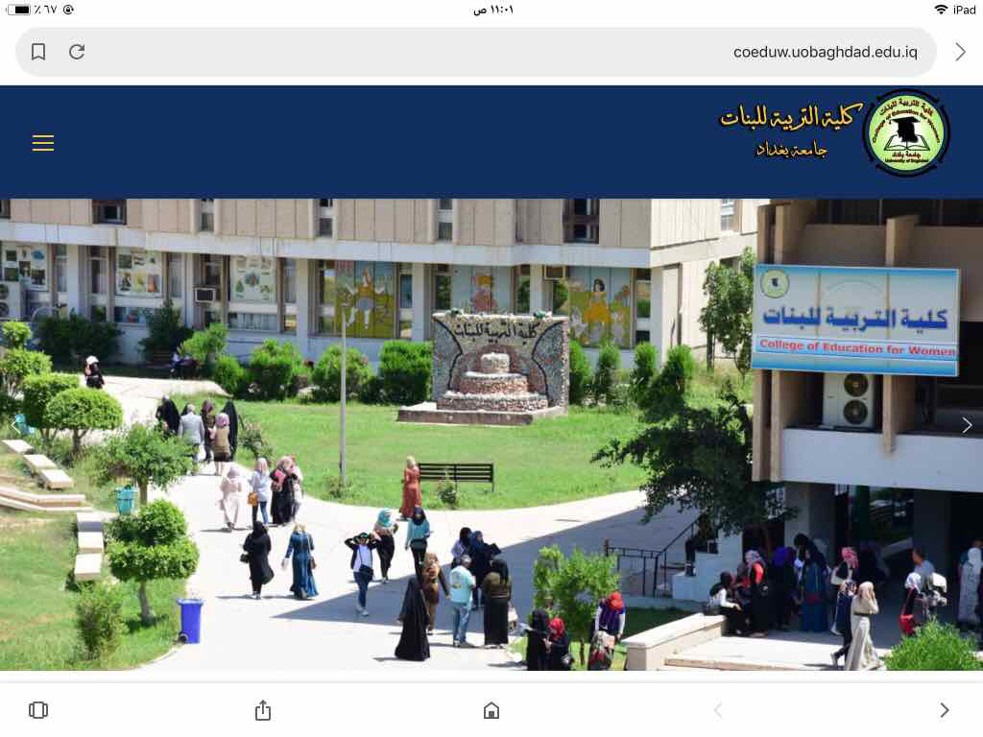
كلية التربية للبنات / وحدة ابن سينا للتعليم الالكتروني
مسؤول الوحدة :ا.م. نادية حسين منخي

Slide 3
اقسام الكلية
اعضاء ارتباط الاقسام مع
2020/2019وحدة ابن سينا للعام
ا.م.د. جنان محمد مهدي
ا.م. فاطمة خضير حسون
ا.م. نبراس خليل ابراهيم
م.د. زينب عبد الزهرة جعفر
م.د. وفاء حسن عيسى
م. دينا داود محمد
ا.م. نادية حسين منخي
م.د. ايمان حاجم مجباس
م.د. سوسن سعود عزيز
م.م. ايناس اسماعيل عمران
اللغة العربية
اللغة الانكليزية
التاريخ
الجغرافية
رياض الأطفال
الاجتماع
اقتصاد منزلي
علوم القران والتربية الإسلامية
العلوم التربوية والنفسية
الحاسوب

Slide 4
استحداث وحدة ابن سينا للتعليم الالكتروني
استحدثت وحدة ابن سينا للتعليم الالكتروني في كلية التربية للبنات في 2018/11/8 استنادا الى الامر الجامعي ذي العدد 25408 بتاريخ 2018/10/22 وفقا لتوجيهات رئاسة الجامعة.
تنفيذا لتطبيق مشروع التعليم الالكتروني في الجامعات الذي نص عليه البرنامج الحكومي المقترح من قبل مجلس الوزراء لرفع كفاءة المؤسسات التعليمية العراقية .
يتم توجيه الوحدة اداريا من قبل مركز ابن سينا للتعليم الالكتروني وترتبط مباشرة بمكتب معاون العميد للشؤون العلمية، وقد شكلت لجنة اعضاء ارتباط الاقسام مع وحدة ابن سينا في 2019/10/2 لادارة الصفوف الالكترونية وتمت المباشرة بانشاء حسابات البريد الالكتروني لجميع التدريسيين والطالبات وتدريب جميع المنتسبين عن طريق اقامة دورات من قبل مركز ابن سينا للتعليم الالكتروني، كما تم التحاق طالبات الدراسات العليا والاولية بدورات تدريبية، كذلك تم استضافة مسؤول ابن سينا للتعليم الالكتروني في مجلس الكلية لنقل توجيهات اجتماعات مدير المركز الى رؤساء الاقسام بضرورة اعتماد نظام التعليم الالكتروني وعقدت عدة اجتماعات مع اعضاء وحدة ابن سينا لتاكيد تفعيل الصفوف الالكترونية من قبل اعضاء الهيئة التدريسية.
عند مرور البلد بظروف جائحة كورونا وتوقف التعليم الصفي في الجامعات كافة كانت كلية التربية للبنات مستعدة للتحول الى نظام التعليم الالكتروني وتطبيقه بدون صعوبات او معوقات وتبنت وحدة ابن سينا متابعة سير التدريس الالكتروني وادارة الصفوف الالكترونية تنفيذا للتوجهات الوزارية.

Slide 5
رؤية ورسالة واهداف وحدة ابن سينا للتعليم الالكتروني
الرؤية : نشر ثقافة التعليم الالكتروني لمواكبة مرحلة التحول الرقمي والمشاركة في بناء مجتمع متقدم
الرسالة: توظيف ادوات التقنيات الحديثة لتوفير بيئة تعليمية للارتقاء بمستوىالخدمات المقدمة للمجتمع
الاهداف :استخدام استراتيجات وتكنولوجيا التعليم الالكتروني للمساهمة في رفع كفاءة العملية التعليمية

Slide 6
مهام وحدة ابن سينا للتعليم الالكتروني
1- نشر ثقافة التعليم الالكتروني في المؤسسة التعليمية
2- اقامة نشاطات التعليم الالكتروني الافتراضية بالتعاون مع مركز ابن سينا ووحدة التعليم المستمر
3- التدريب على استخدام منصات التعليم الالكتروني وادارة الصفوف الالكترونية
4- انجاز الاحصائيات والاستبانات والتقارير الدورية عن نشاطات التعليم الالكتروني وتحديثها في الموقع الالكتروني للكلية
5- متابعة تدريس المحاضرات الافتراضية ضمن الصفوف الالكترونية ونشرها في القنوات التعليمية وذلك بانتاج المقررات الدراسية وتحويلها الى مقررات افتراضية

Slide 7
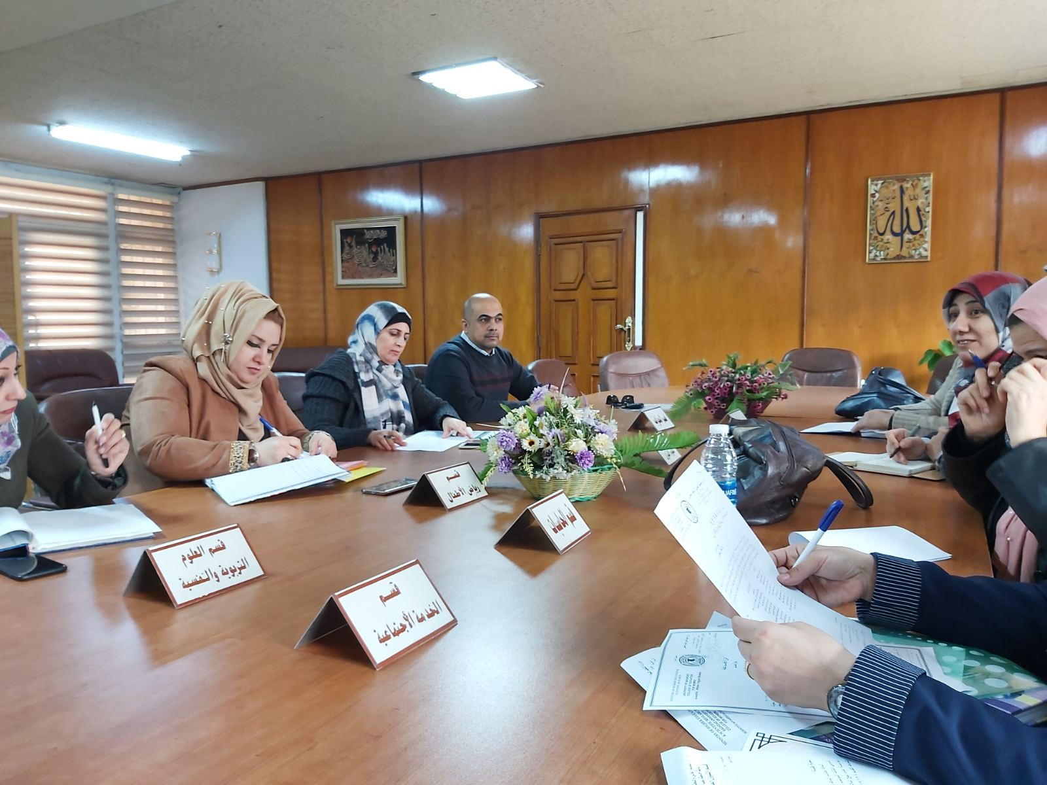
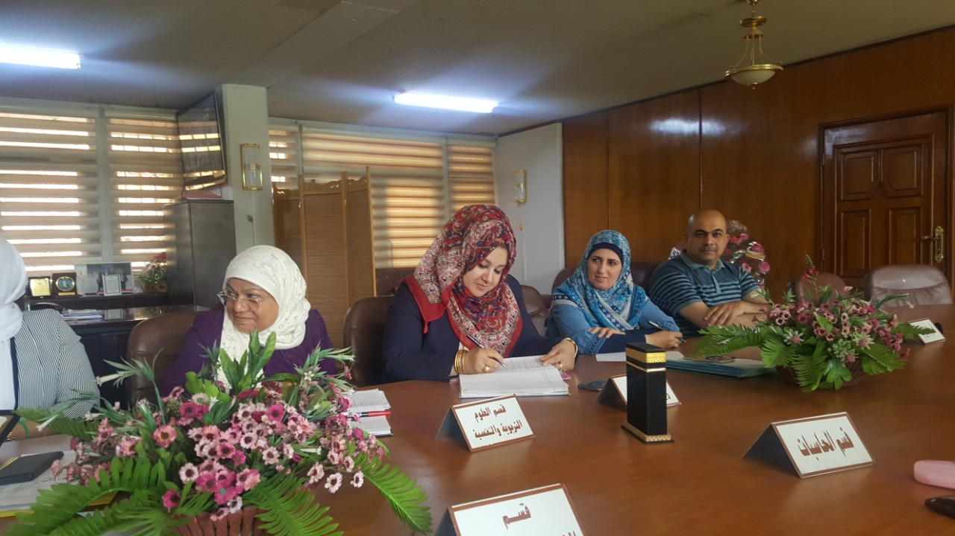
استضافة مسؤول وحدة ابن سينا في مجلس كلية التربية للبنات

Slide 8
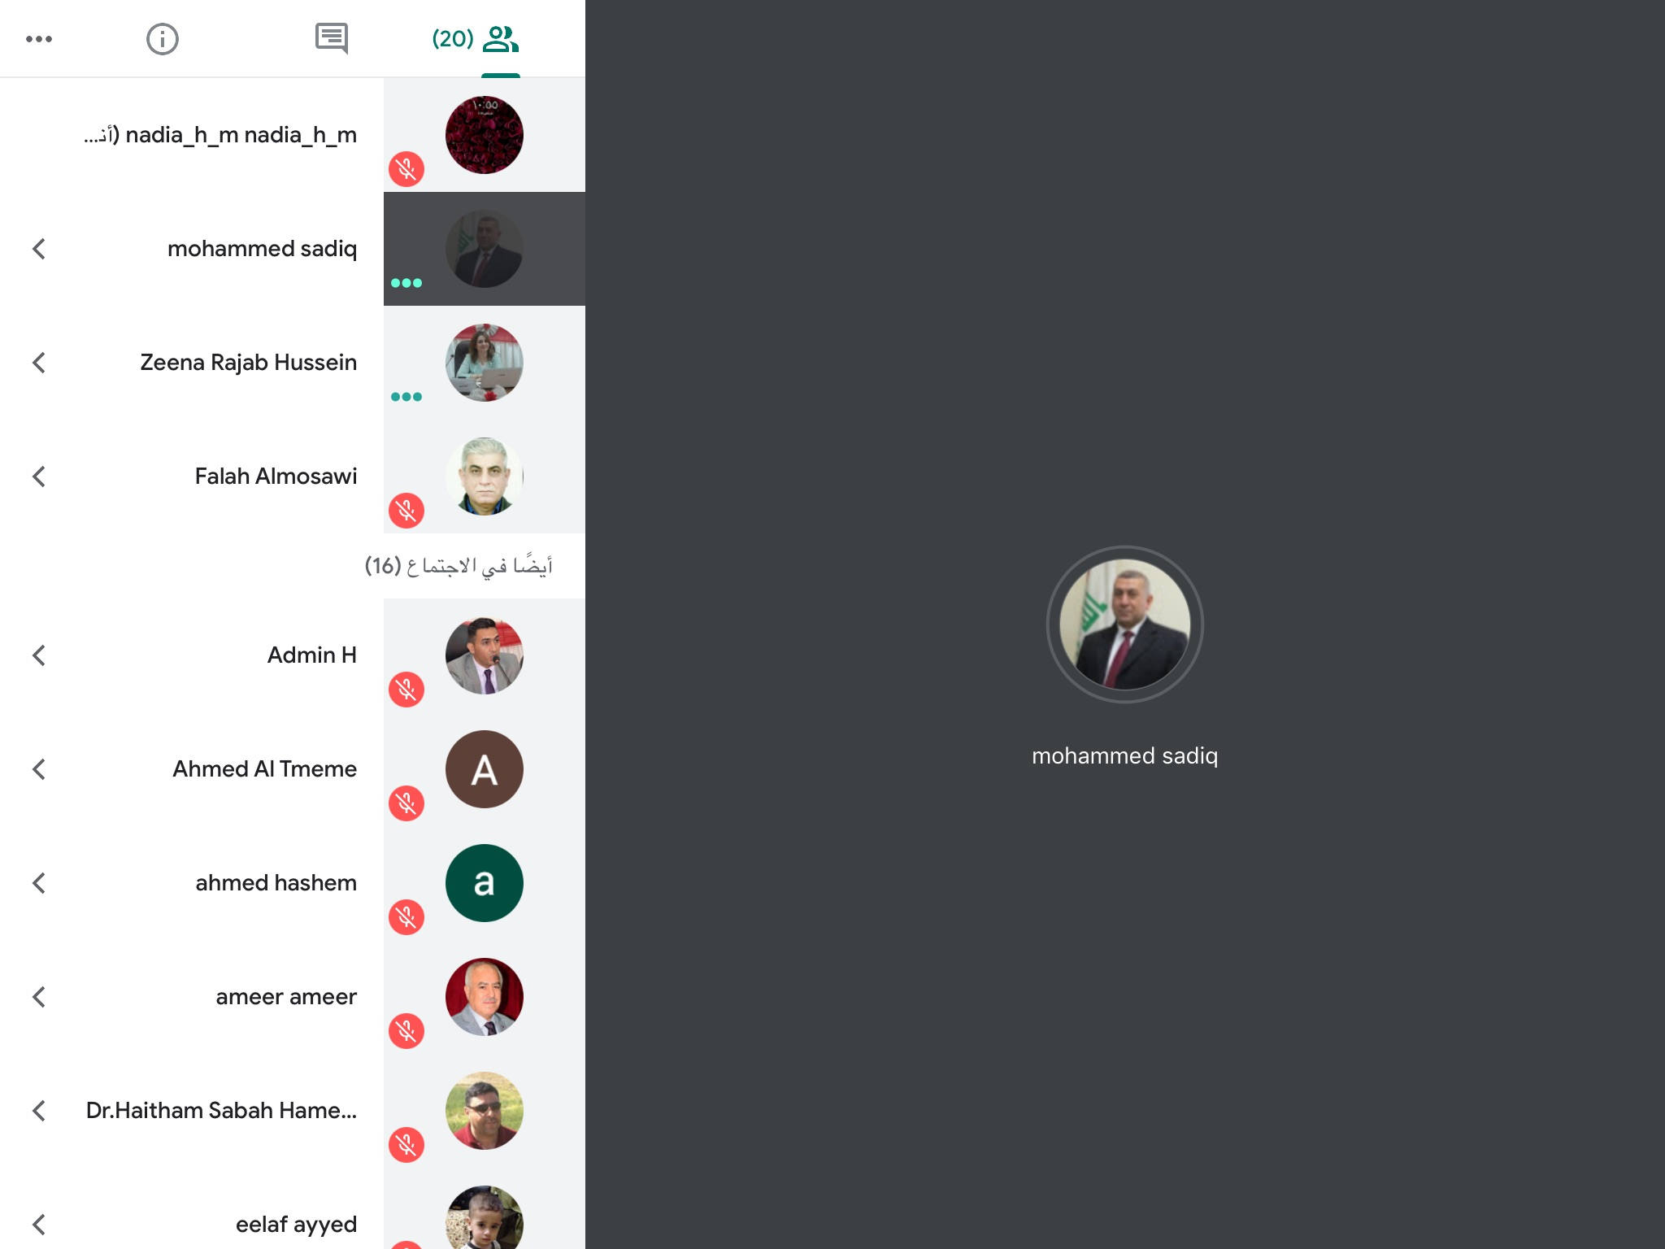
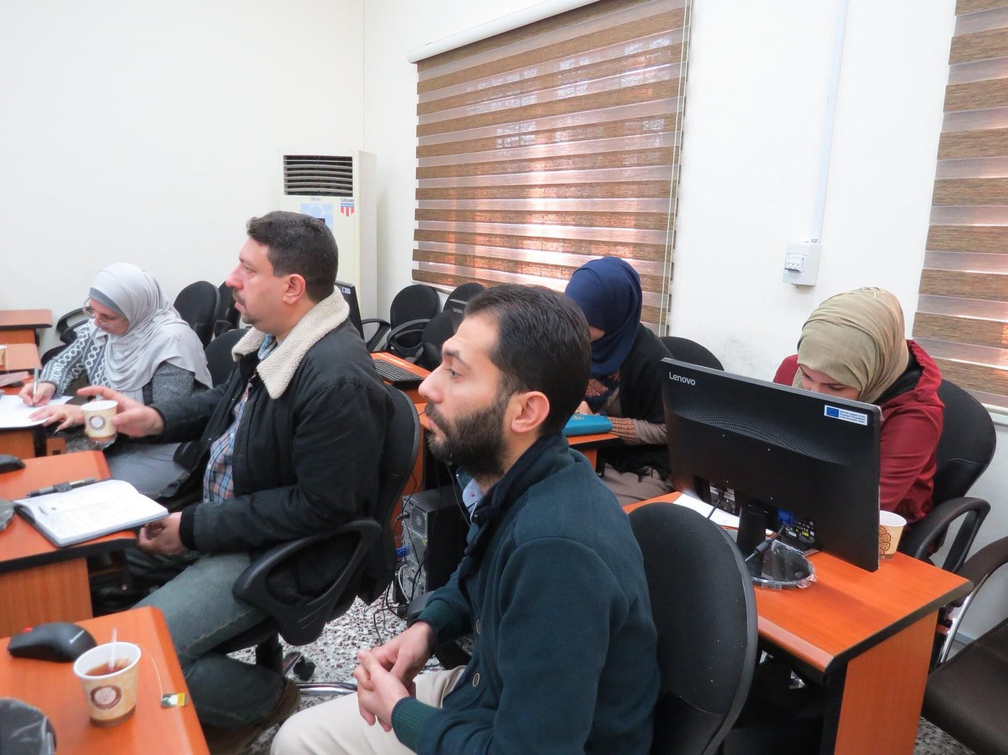
حضور الاجتماع الدوري والاجتماعات الافتراضية
مع مركز ابن سينا للتعليم الالكتروني

Slide 9
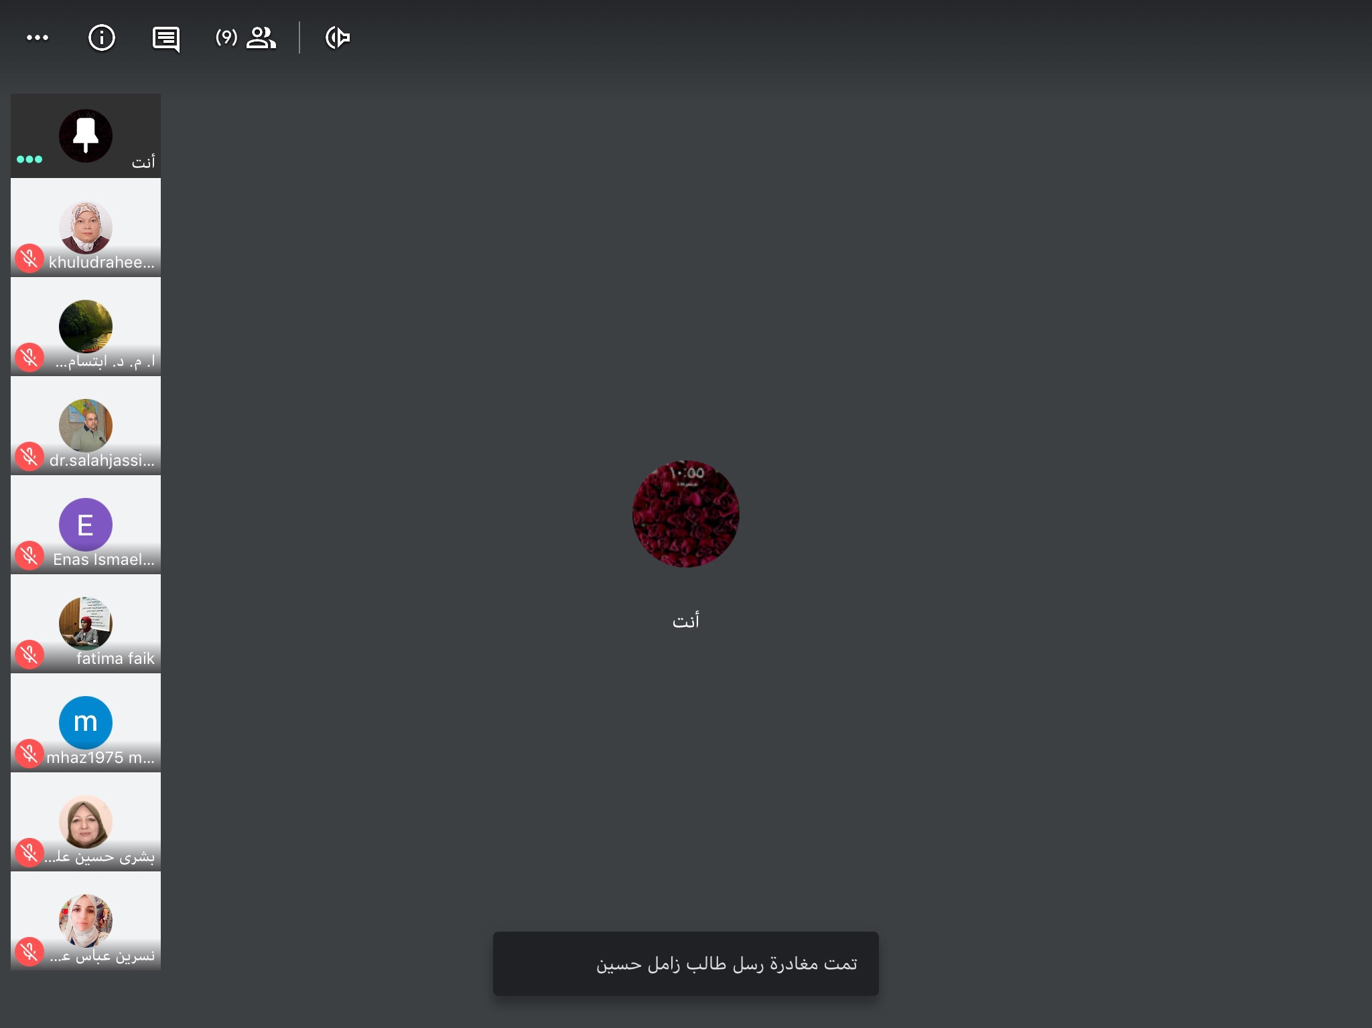
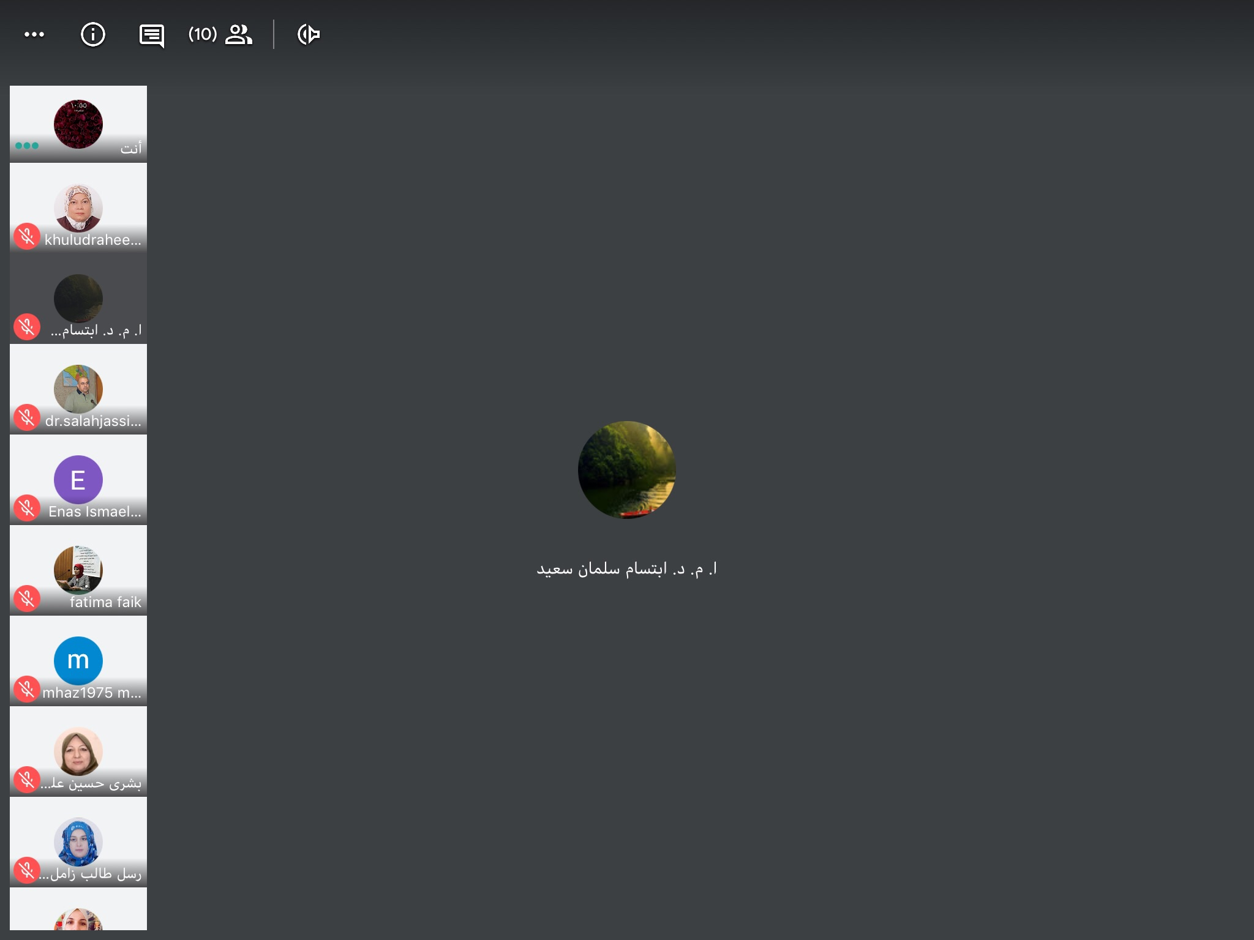
عقد الاجتماعات الافتراضية
لاعضاء ارتباط الاقسام مع وحدة ابن سينا

Slide 10
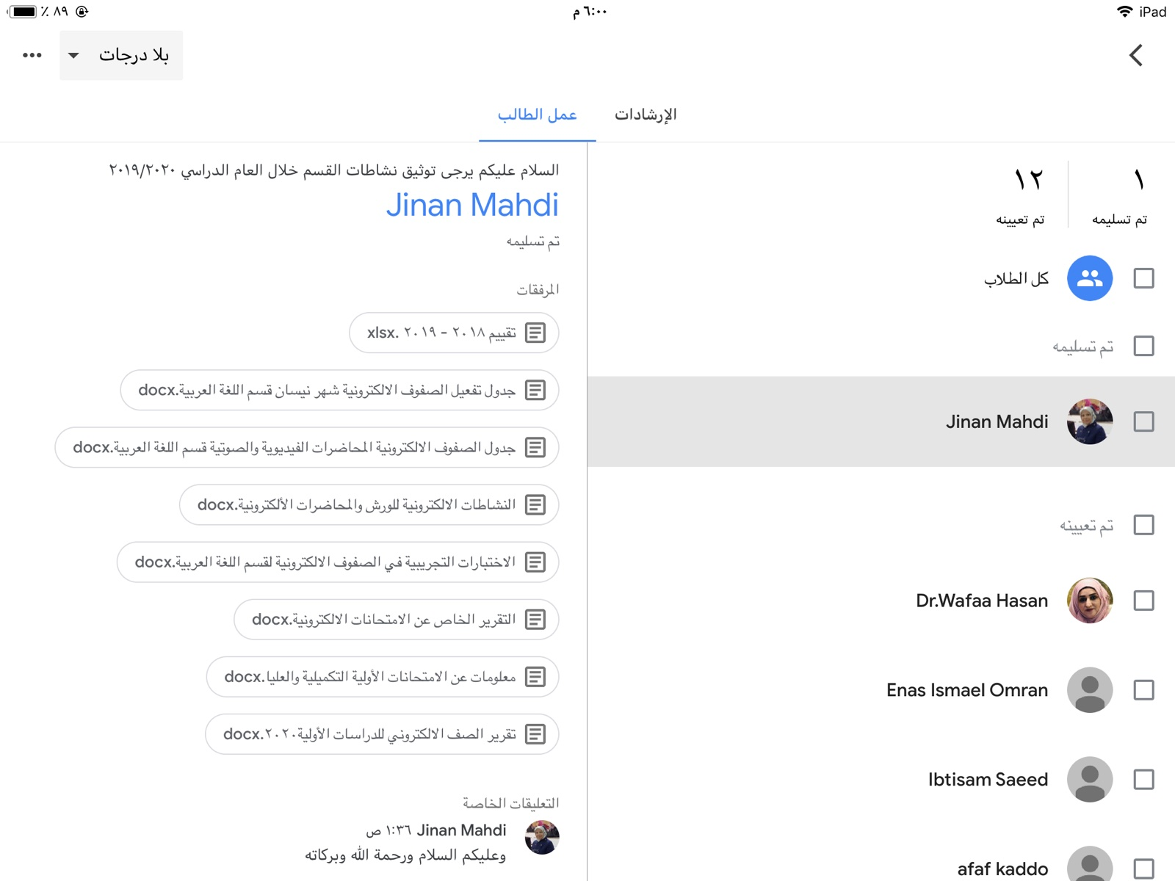
انشاء الصف الالكتروني
توثيق نشاطات وحدة ابن سينا للتعليم الالكتروني

Slide 11
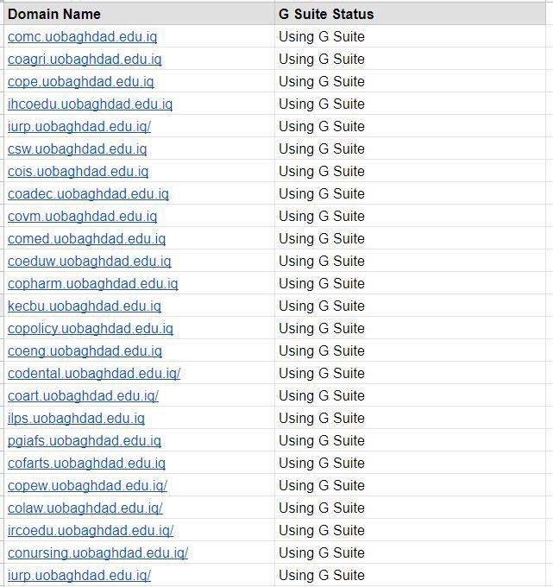
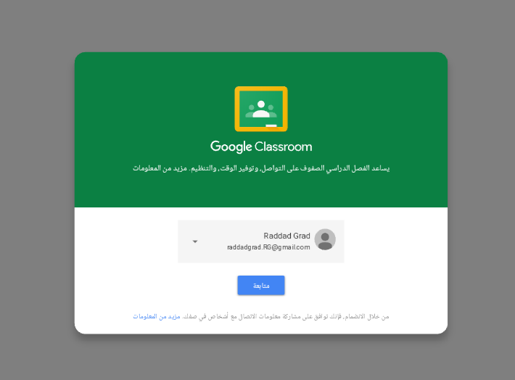
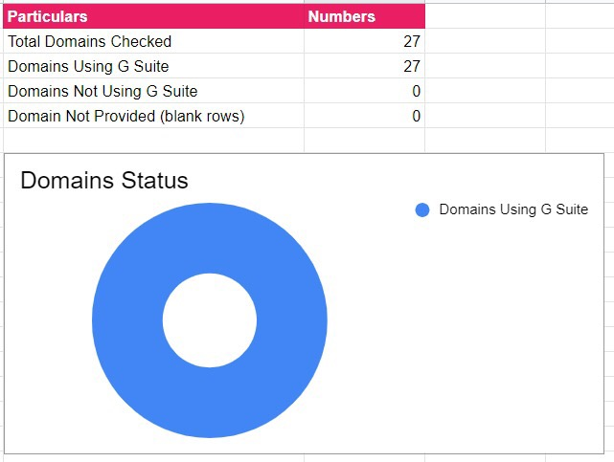
متابعة استخدام المنصات التعليمية
استخدام منصة كوكل كلاسروم المجانية Google Classroom ضمن مجموعة تطبيقات كوكل للتعلم المجانية G Suite/ Google for Education

Slide 12
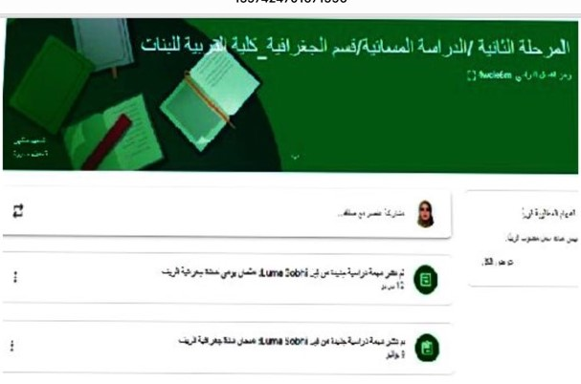
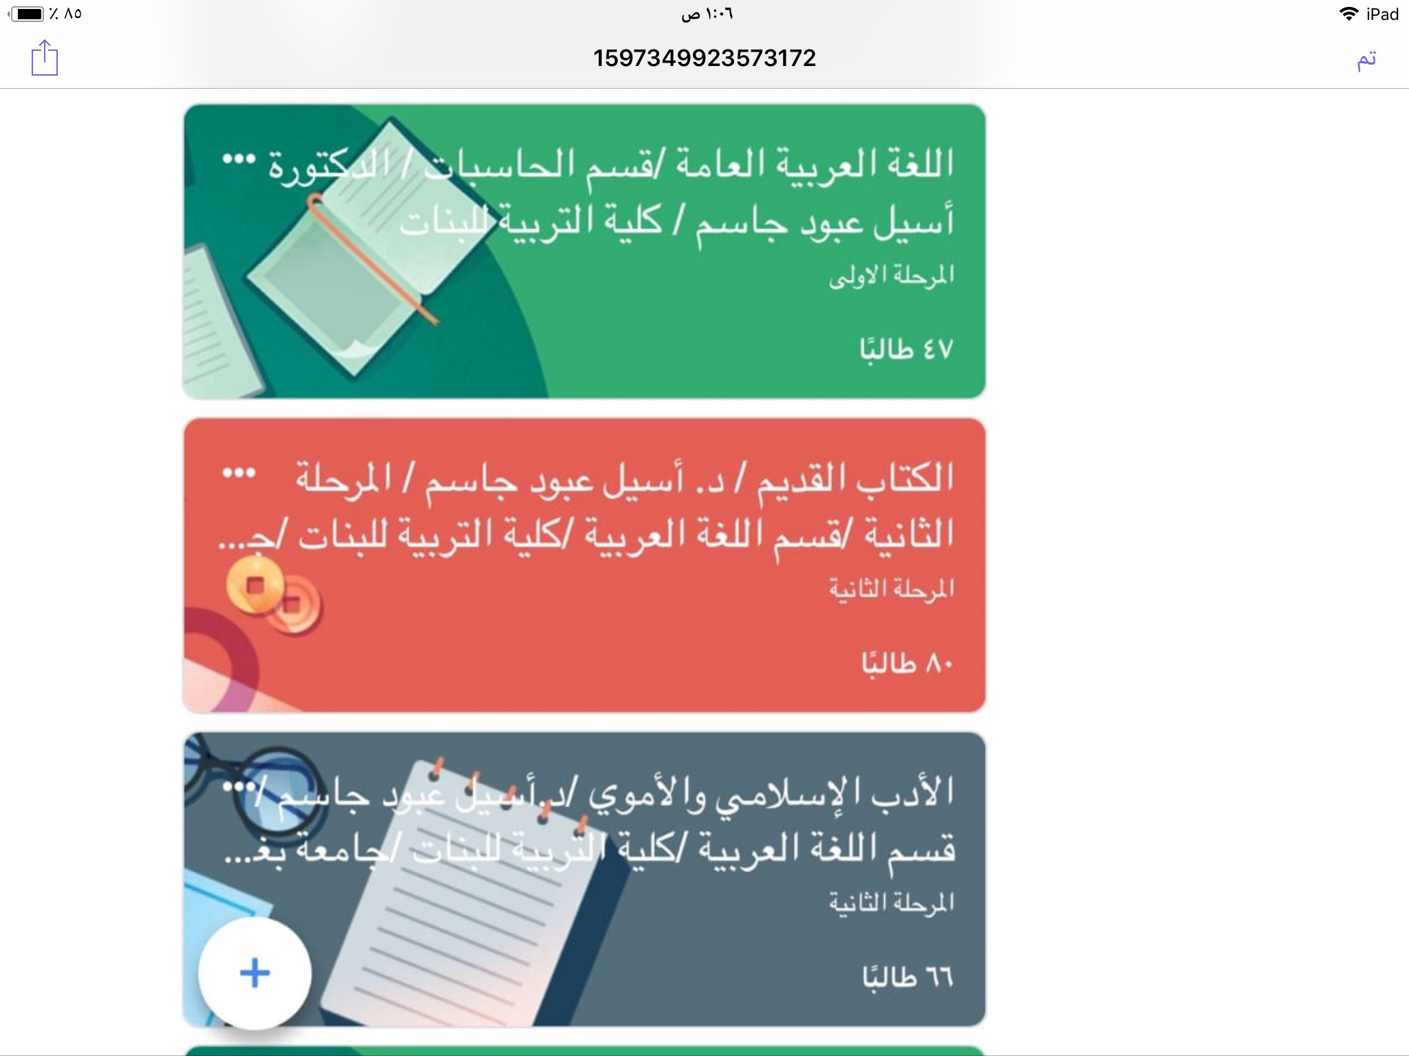
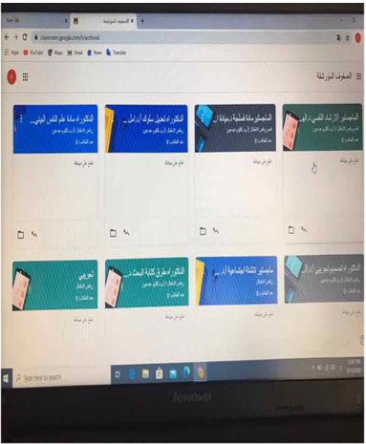
متابعة استخدام منصات التع تفعيل الصفوف الالكترونية

Slide 13
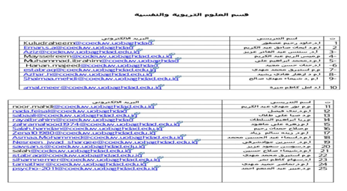
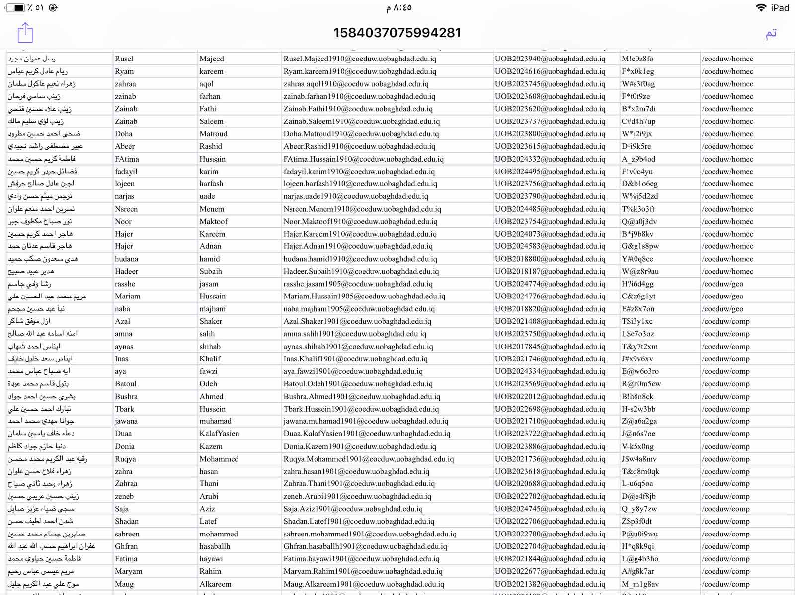
متابعة استخدام الحسابات الالكترونية للاساتذة والطالبات

Slide 14
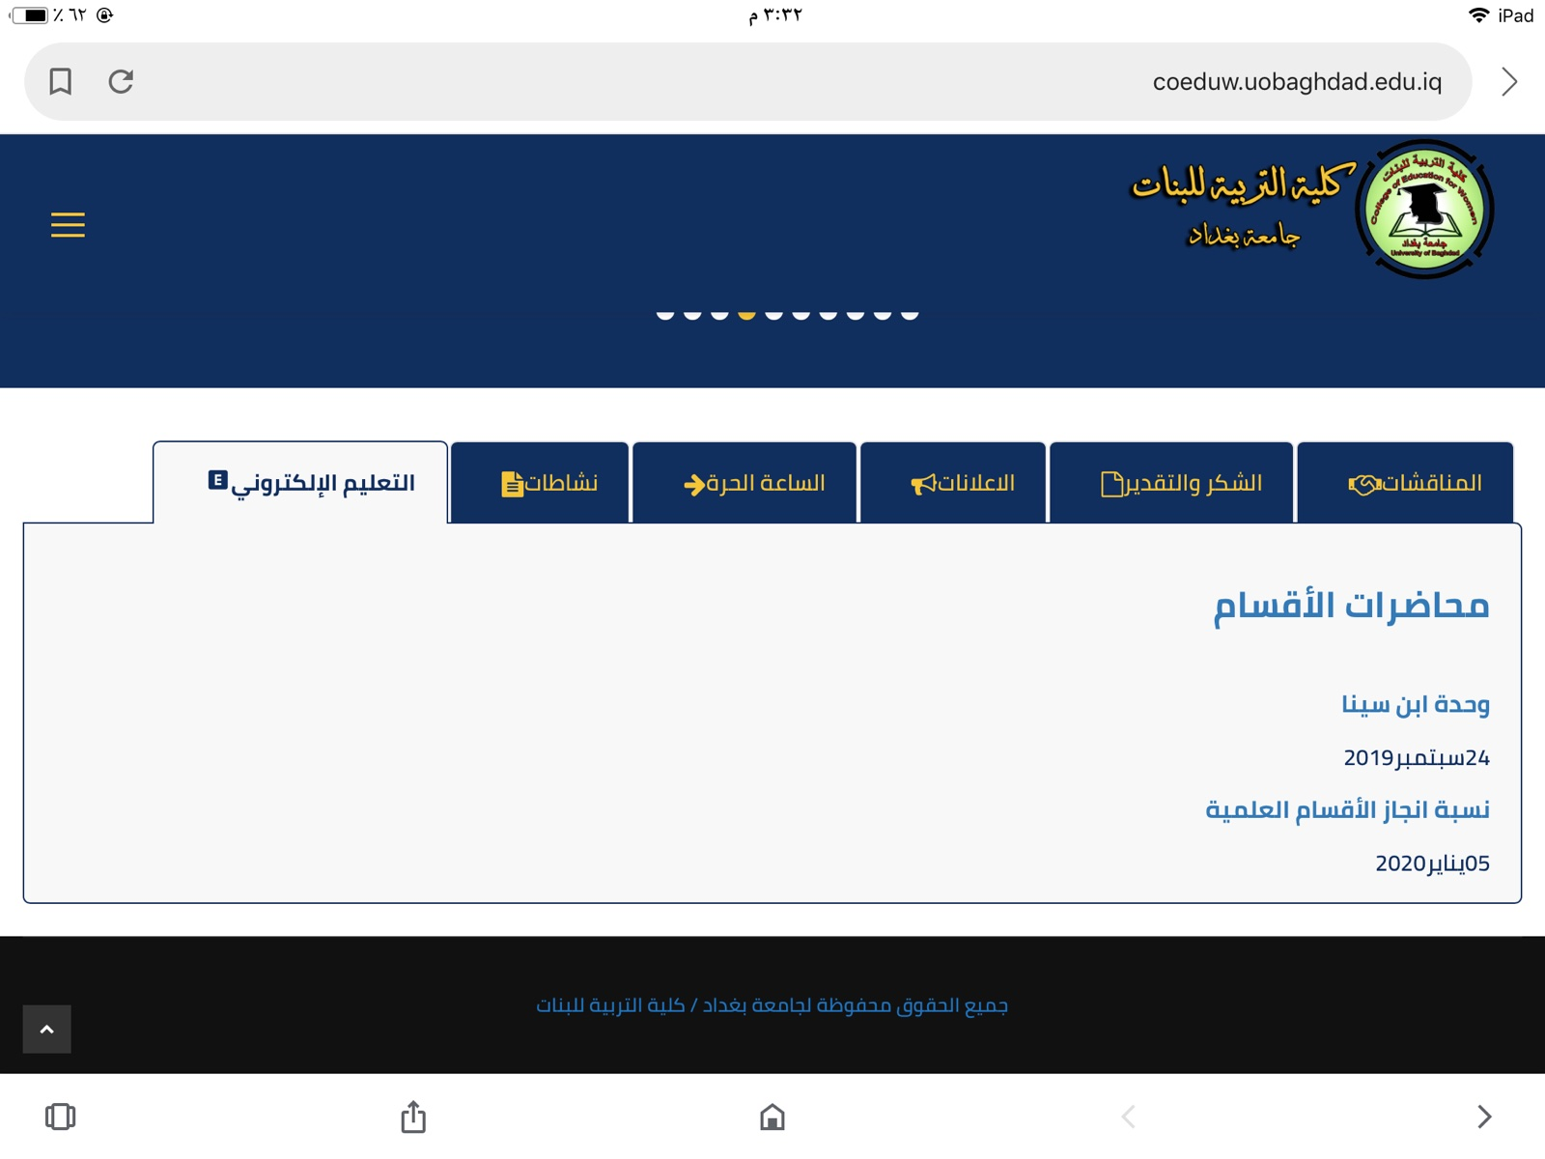
متابعة نشر المحاضرات الافتراضية في الموقع الالكتروني للكلية

Slide 15
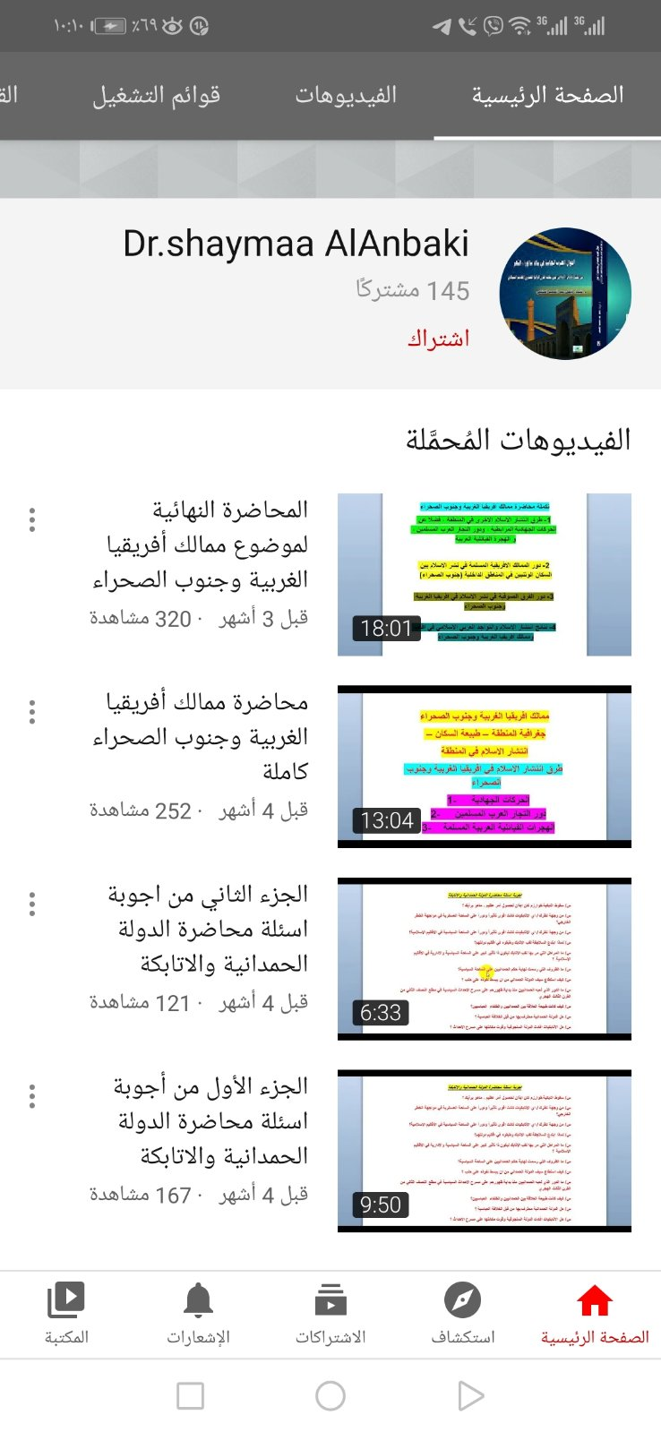
متابعة نشر المحاضرات الافتراضية التفاعلية في القنوات التعليمية

Slide 16
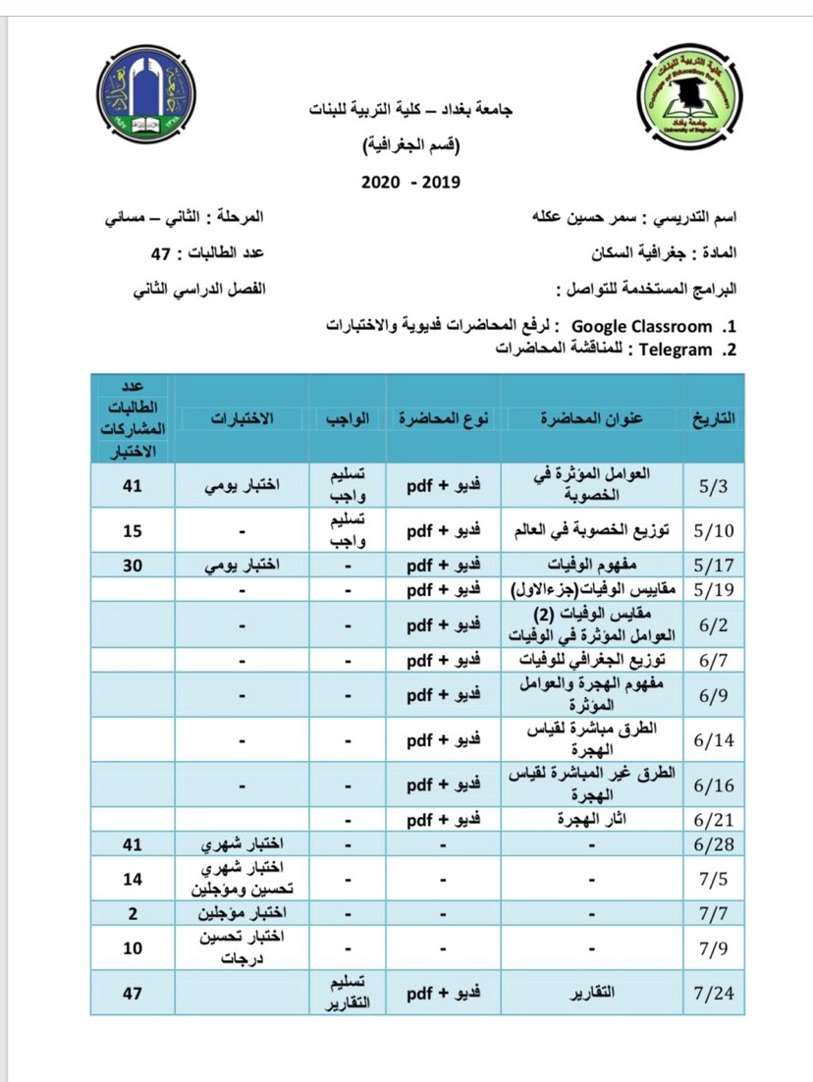
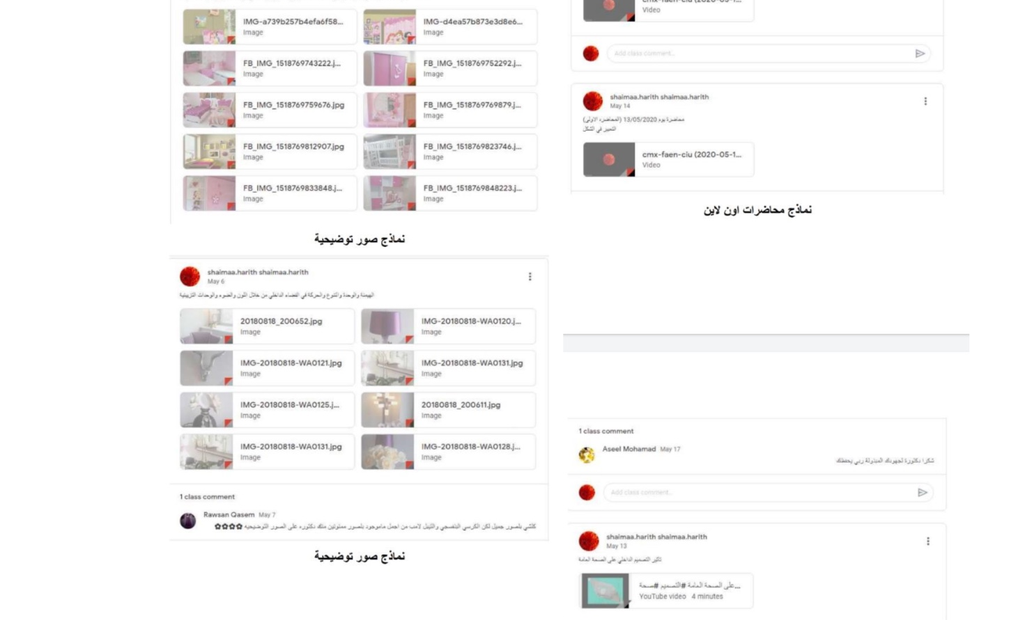
متابعة نشاطات التدريس ضمن الصفوف الالكترونية

Slide 17
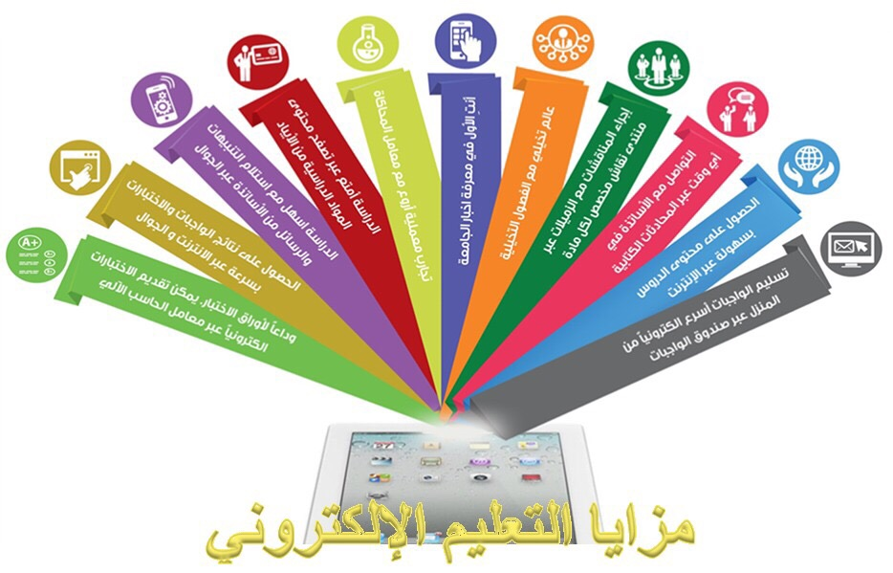
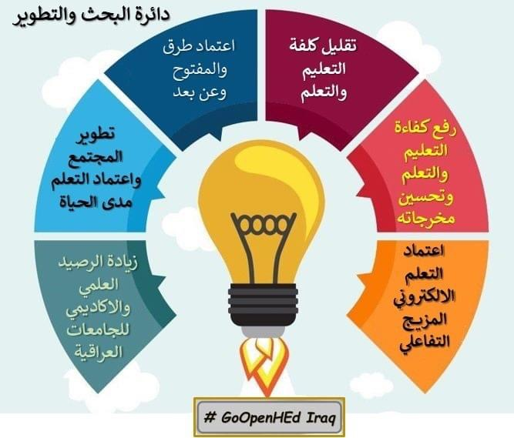
متابعة نشر ثقافة التعليم الالكتروني بين الاساتذة والطالبات

Slide 18
احصائيات وحدة ابن سينا للفصل الدراسي الاول بالتعاون
مركز ابن سينا للتعليم الالكتروني
انجاز احصائية (معايير تقييم التدريسي في تنفيذ مشروع التعليم الالكتروني)
للفصل الدراسي الاول بتاريخ 2020/1/15
انجاز احصائية ( متابعة احصائية الدروس الالكترونية )
للفصل الدراسي الاول بتاريخ2020/3/26
انجاز احصائية (نسبة تطبيق الصفوف الالكترونية )
للفصل الدراسي الاول بتاريخ 2019/4/9
انجاز احصائية (استمارة متابعة التعليم الالكتروني )
للفصل الدراسي الاول بتاريخ 2020/4/30

Slide 19
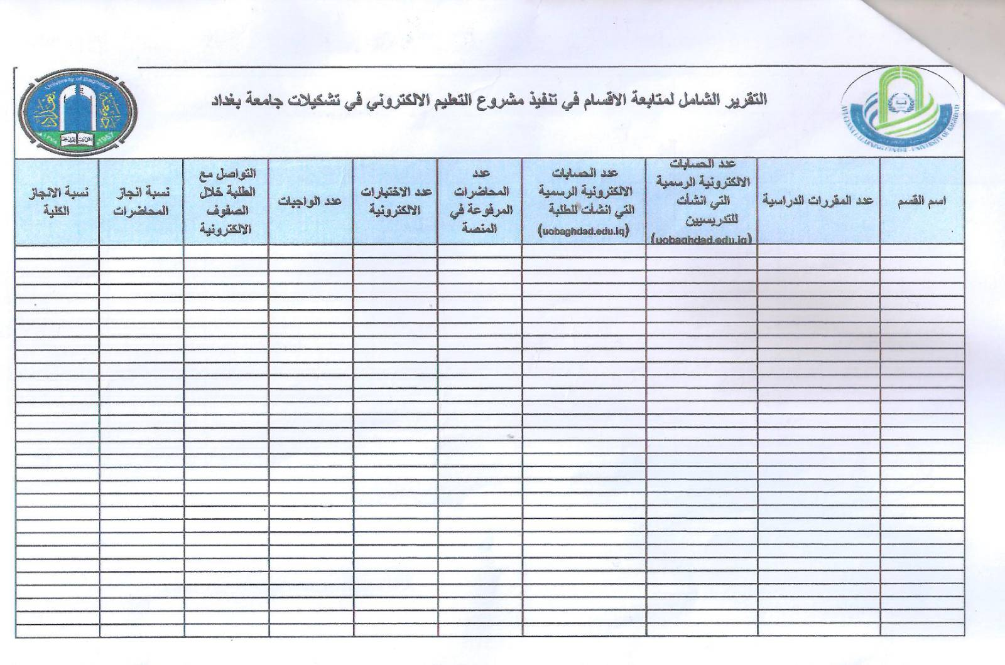
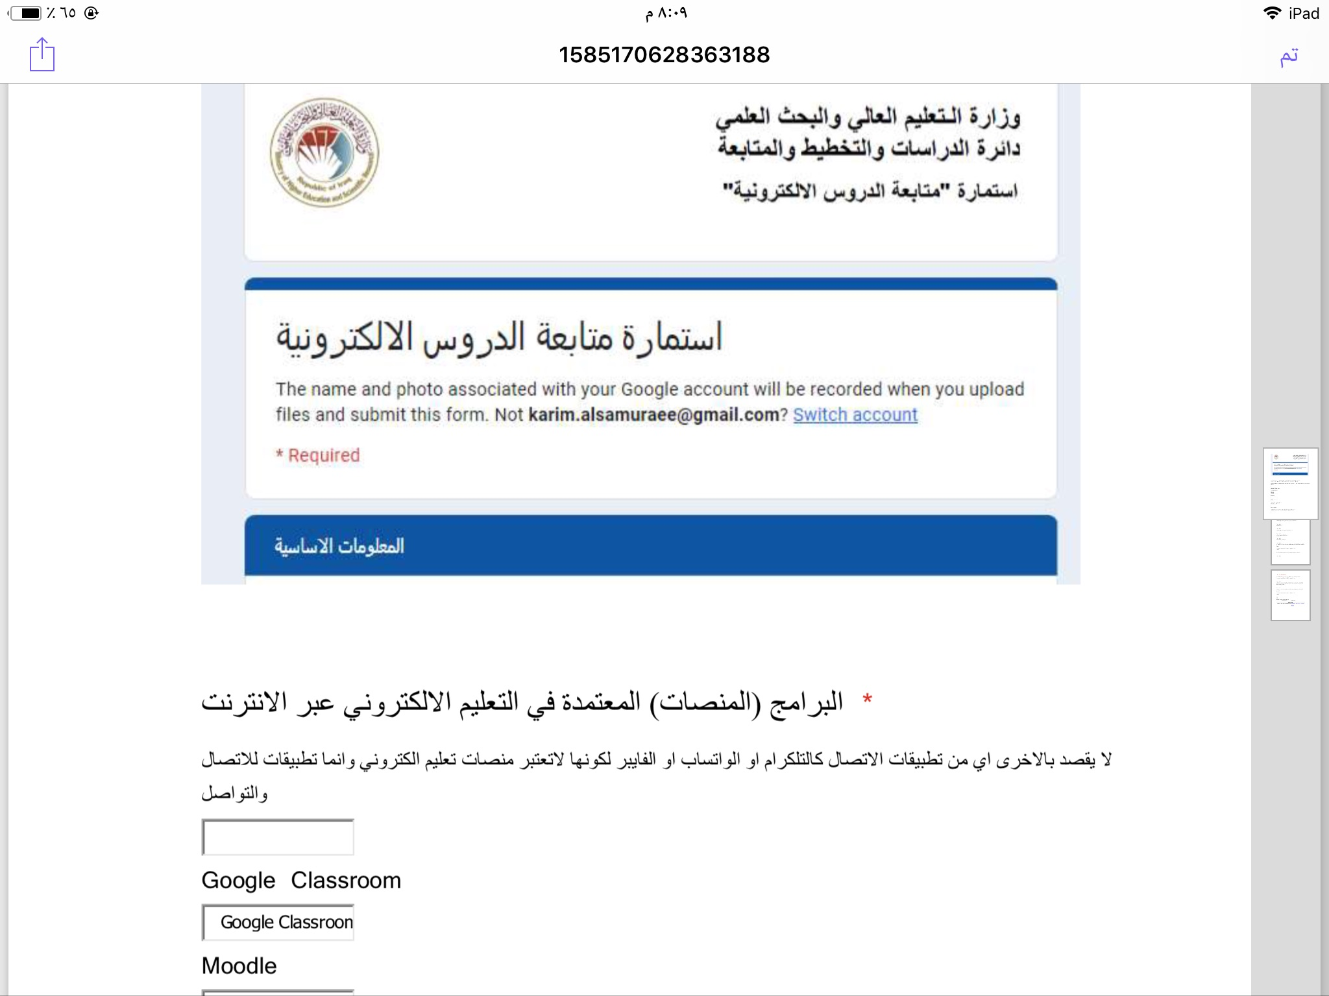
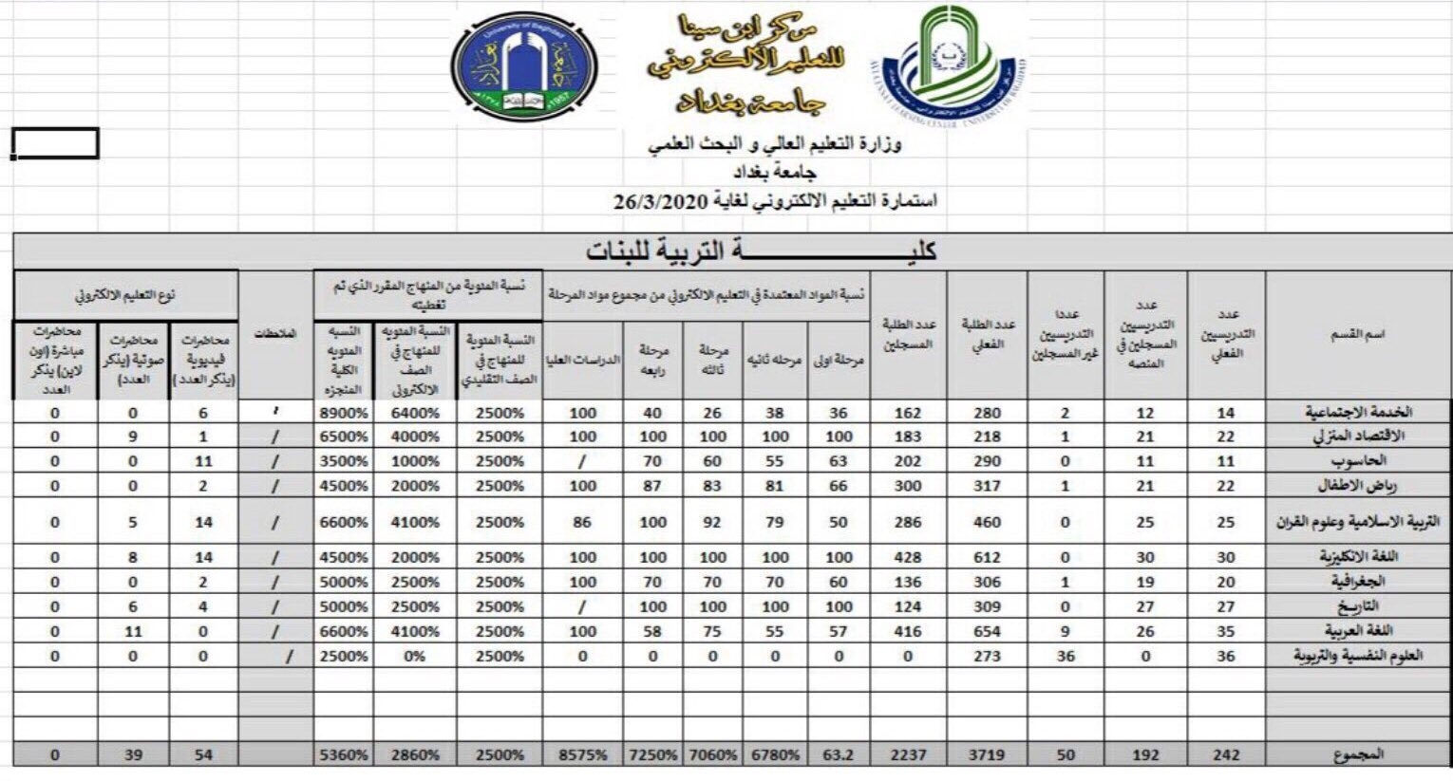
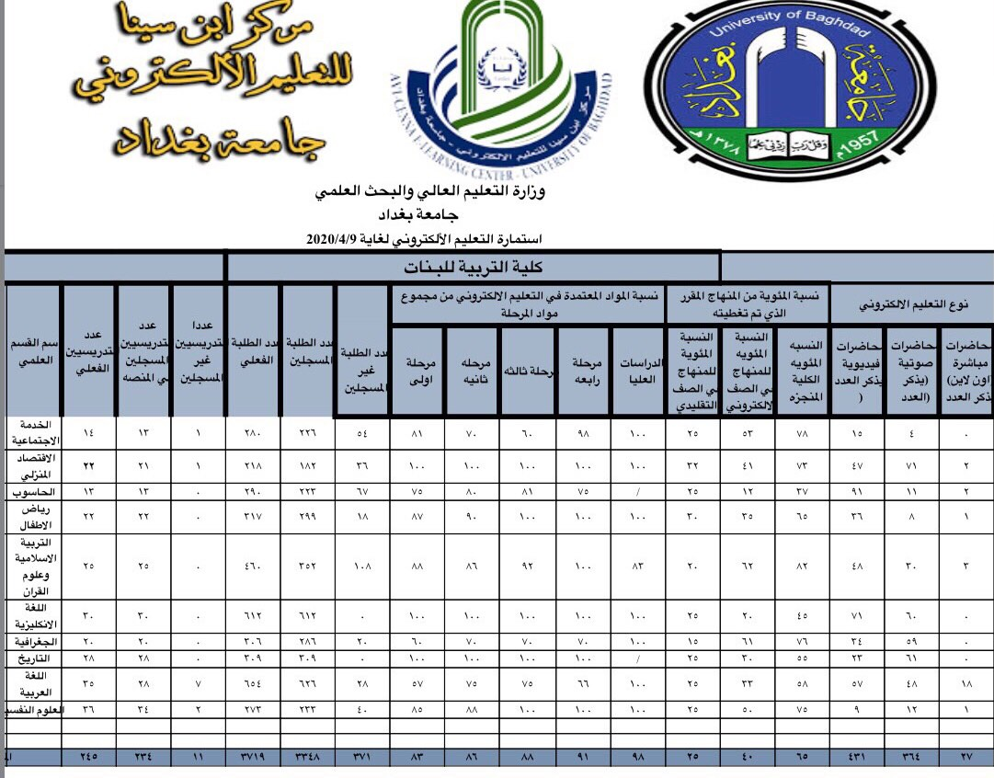
انجاز احصائيات التعليم الالكتروني بالتعاون مع مركز ابن سينا

Slide 20
احصائيات وحدة ابن سينا للفصل الدراسي الثاني
بالتعاون مع مركز ابن سينا للتعليم الالكتروني
احصائية الموقف اليومي لامتحانات الدراسات العليا للفصل الدراسي الاول للفتـــرة
16/6/2020 الـــى 2020/6/30
احصائية الموقف اليومي للامتحانات التكميلية للدراسة الاولية الدور الاول للفترة
28/6/2020 الى 2020/7/8
احصائية نتائج الامتحان التكميلي المحاولة الثانية للدراسة الاولية بتاريخ 2020/7/23
احصائية الموقف اليومي للامتحانات النهائية للدراسة الاولية الدور الاول للفترة
26/7/2020 الى2020/8/17
احصائية نتائج الامتحانات النهائية للدراسة الاولية الدور الاول بتاريخ 2020/8/22

Slide 21
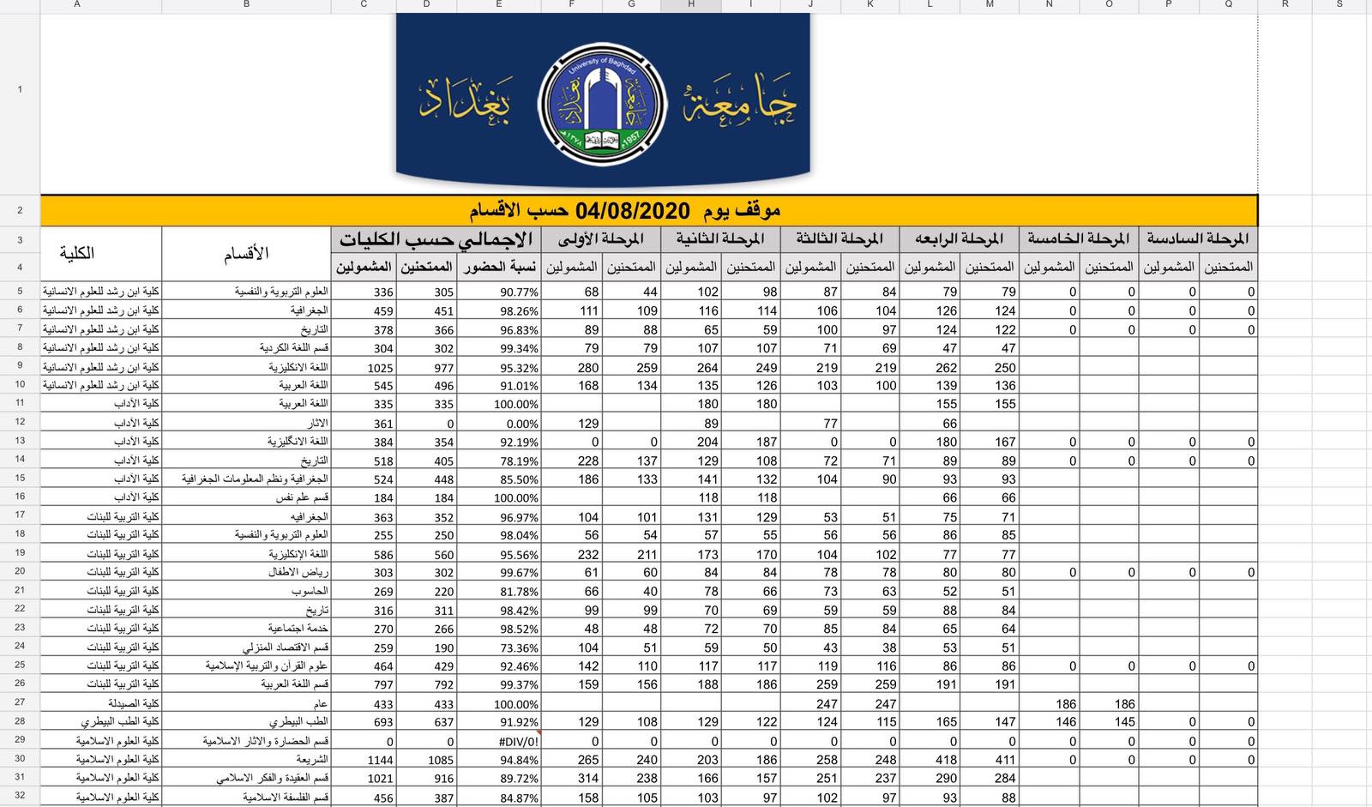
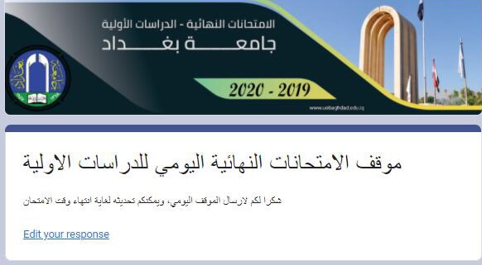
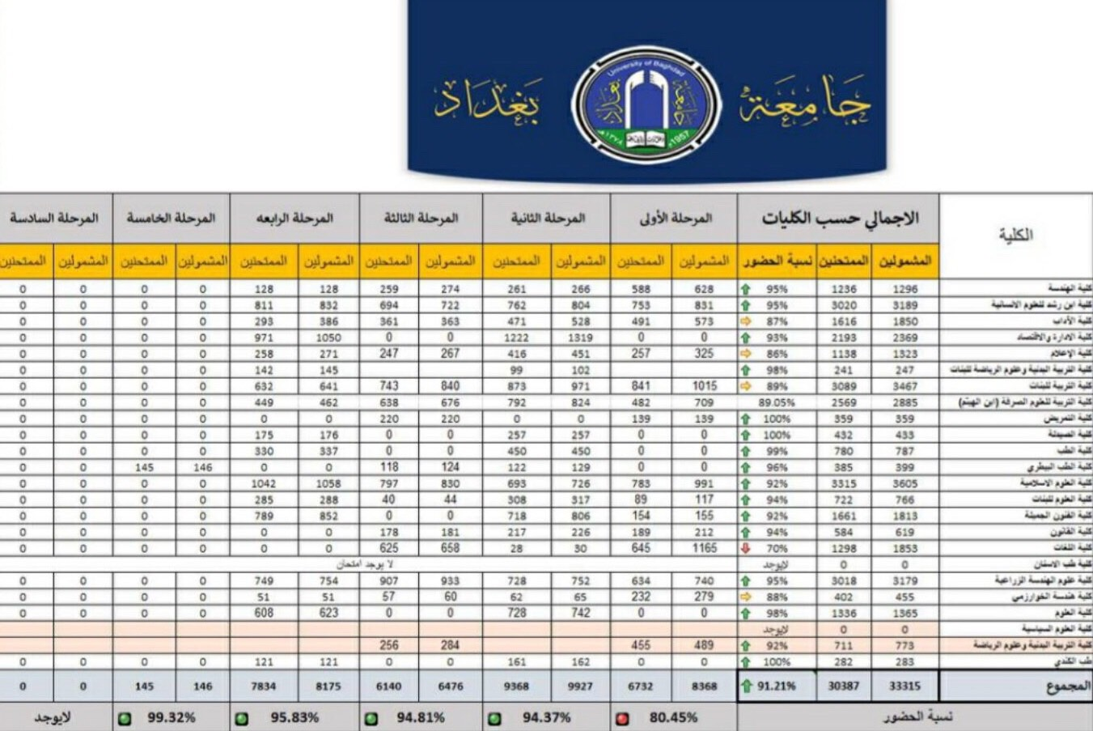
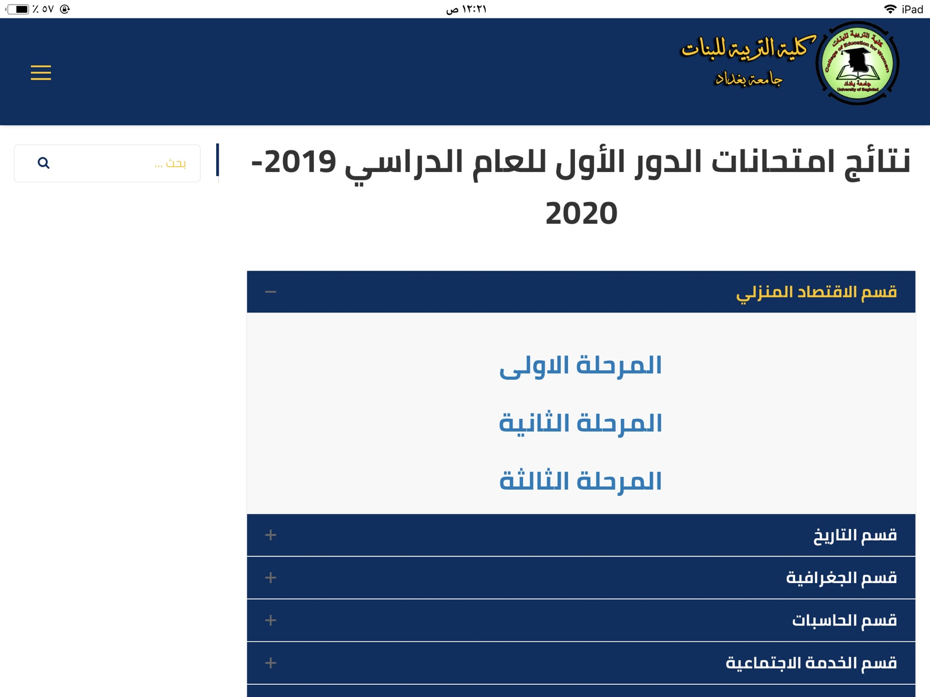
انجاز الاحصائيات بالتعاون مع مركز ابن سينا للتعليم الالكتروني

Slide 22
انجاز استبانات لتقييم تجربة التعليم الالكتروني
استبيان (قياس رضا الطلبة لاداء تجربة تطبيق التعليم الالكتروني)
(قياس رضا التدريسيين لكفاءة تجربة تطبيق التعليم الالكتروني)
بالتعاون مع قسم الحاسوب بتاريخ 2020/4/20
استبيان (قياس الاساتذة لاداء تجربة تطبيق التعليم الالكتروني)
(قياس رضا التدريسيين لكفاءة تجربة تطبيق التعليم الالكتروني)
بالتعاون مع قسم الحاسوب بتاريخ 2020/4/27
استبيان ( راي الطالب تجاه التعليم الالكتروني في الجامعات العراقية )
الفريق الوزاري لمشروع التعليم الالكتروني بتاريخ 2020/3/30
استبيان ( ادارة جودة التعليم الالكتروني في الجامعات العراقية )
قسم ضمان الجودة والاعتماد الاكاديمي بتاريخ 2020/4/3
استبيان (التعليم الالكتروني من وجهة نظر الطلبة والتدريسيين )
كلية التربية ابن رشد مع مركز ابن سينا للتعليم الالكتروني
بتاريخ 2020/4/28

Slide 23
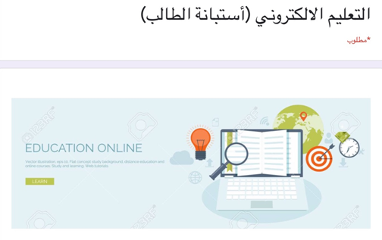
ا
انجاز استبانات تقييم التعليم الالكتروني للطلبة والاساتذة

Slide 24
متابعة تنفيذ المبادرة الوطنية لدعم طلبة الجامعات العراقية

Slide 25
النشاطات الافتراضية اقامتها وحدة ابن سينا للتعليم الالكتروني
اشتراك الاساتذة في دورتين تدريبية للصفوف الالكترونية (المجازين)
Classroom) Google ) بالتعاون مع مركز ابن سينا للتعليم الالكتروني
بتاريخ 2019/9/30 ، 2019/11/3
اقامة ورشة حوارية للطالبات (التحول نحو ثقافة التعليم الالكتروني )
بالتعاون مع مركز ابن سينا للتعليم الالكتروني
المحاضر م.د. حسن علي حسن
بتاريخ 2020/6/24
اقامة ورشة تدريبية للاساتذة (التعليم الالكتروني – المحاضرة المثلى )
بالتعاون مع قسم الحاسوب المحاضرة م.م. جيهان صباح حسن
بتاريخ 2020/4/28

Slide 26
اقامة الورش التدريبة الافتراضية بالتعاون مع مركز ابن سينا للتعليم الالكتروني

Slide 27
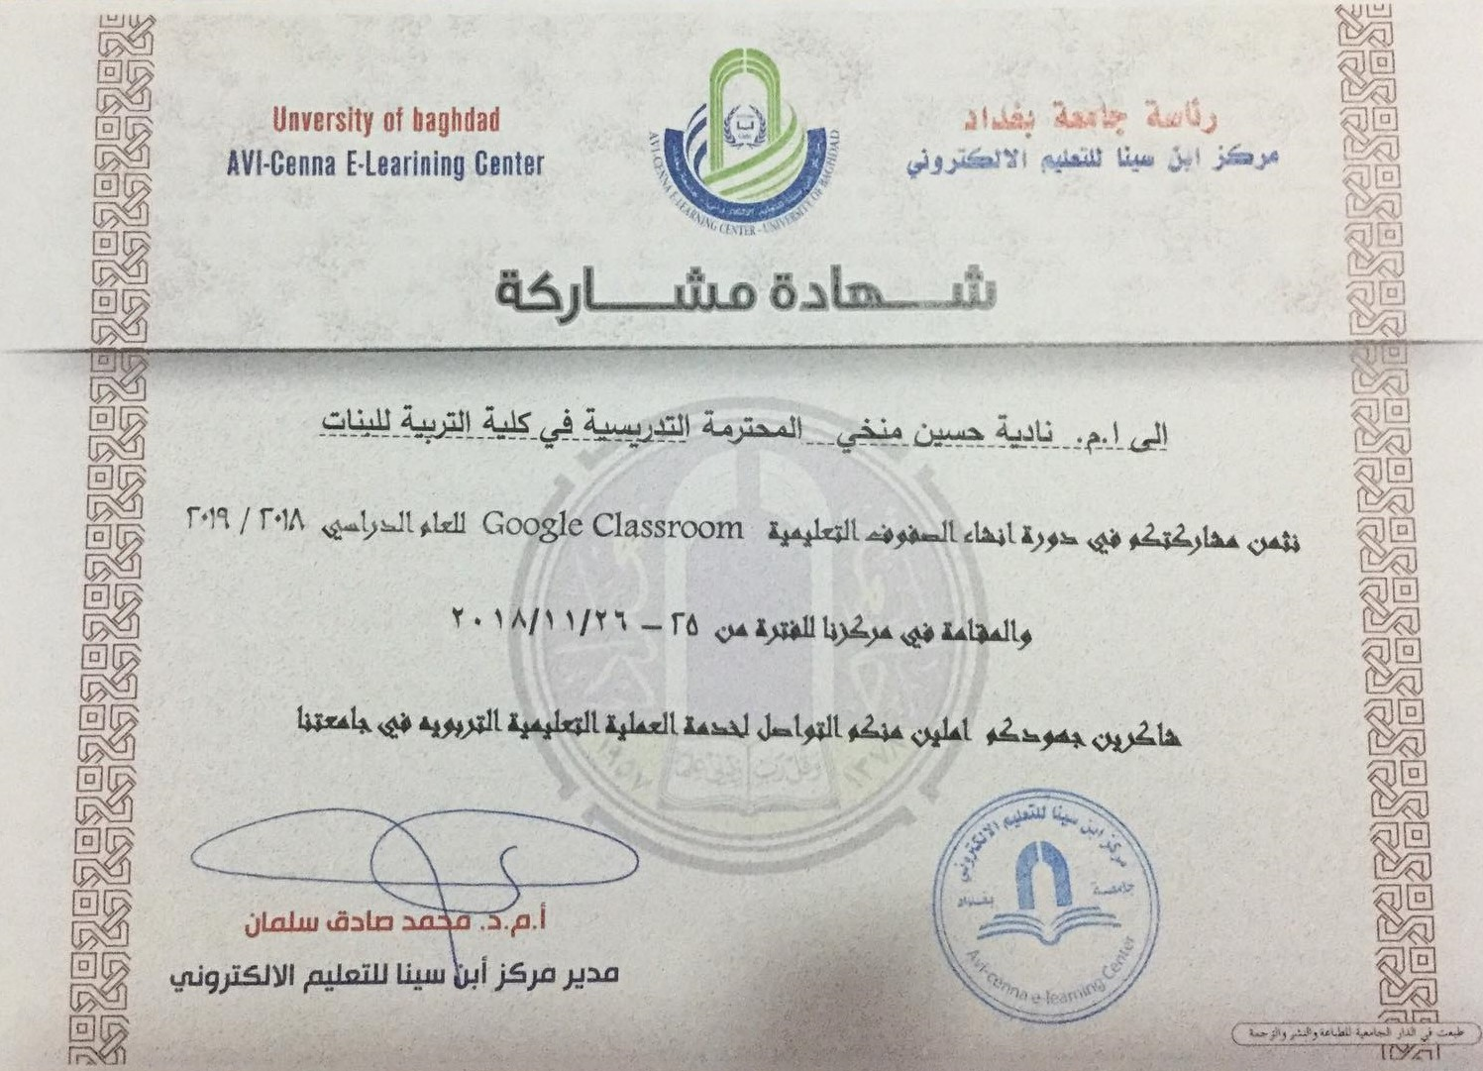
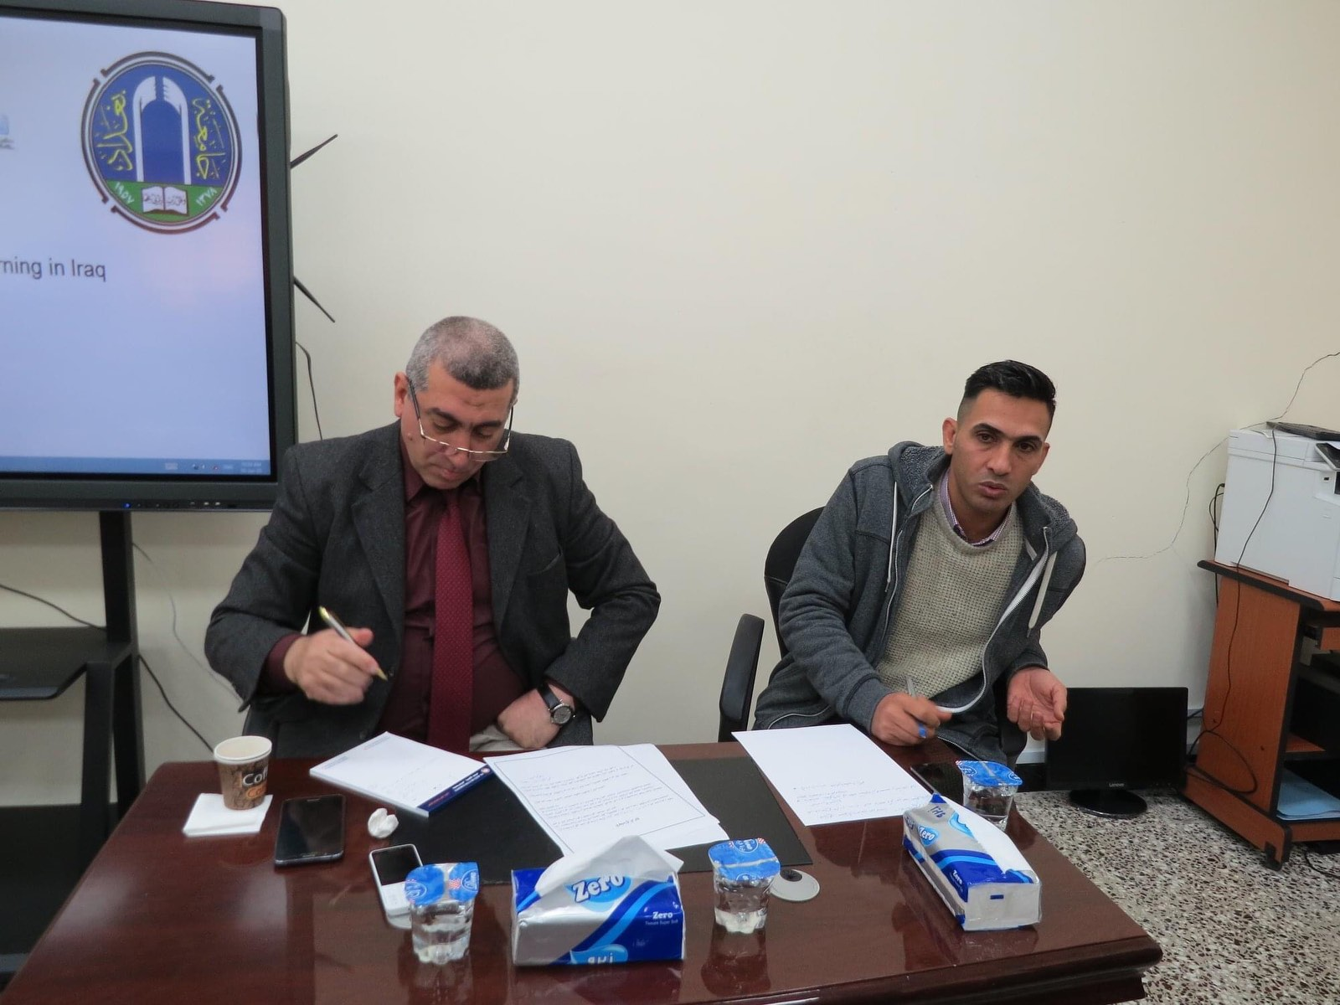
اقامة الورش الافتراضية لاساتذة وطالبات الكلية

Slide 28
مشاركة اساتذة الكلية بنشاطات التعليم الالكتروني خارج الكلية
مشاركة التدريسية ا.م.د. نوال فاضل عباس / ا.م.د.زينب محمد صالح
في المؤتمر الدولي التاسع الافتراضي (تداعيات كوفيد 19 ) بالتعاون مع مركز لندن للبحوث والاستشارات التدريسية بتاريخ2020/8/21
مشاركة التدريسي ا.د. حسن منديل العكيلي في المؤتمر الدولي الافتراضي للتعليم الالكتروني
(تحديات اعتماد التعليم الالكتروني )
اقامه الفريق الوزاري مشروع التعليم الالكتروني بتاريخ 2020/5/17
مشاركة التدريسي ا.د.حسن منديل العكيلي في محاضرة افتراضية
(نظرات في واقع التعليم الالكتروني ) بالتعاون مع كلية التربية البدنية وعلوم الرياضة للبنات/
وحدة ضمان الجودة وتقييم الاداء بتاريخ 2020/5/14

Slide 29
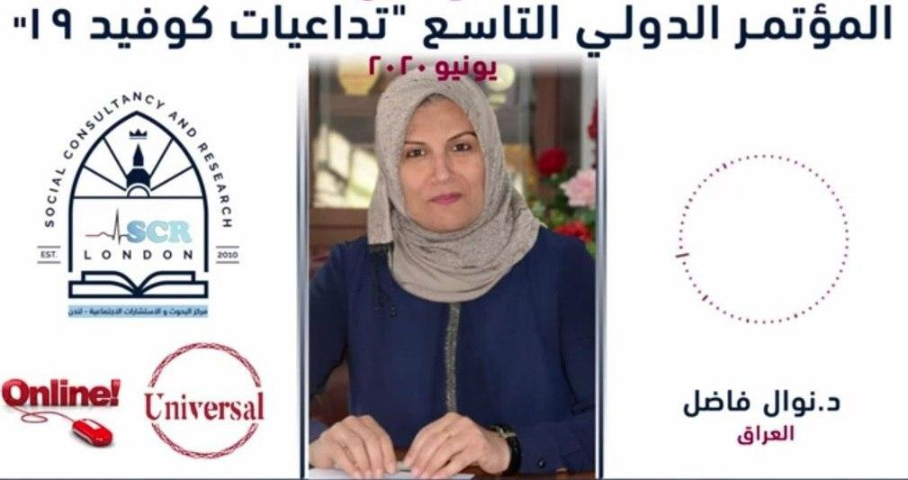
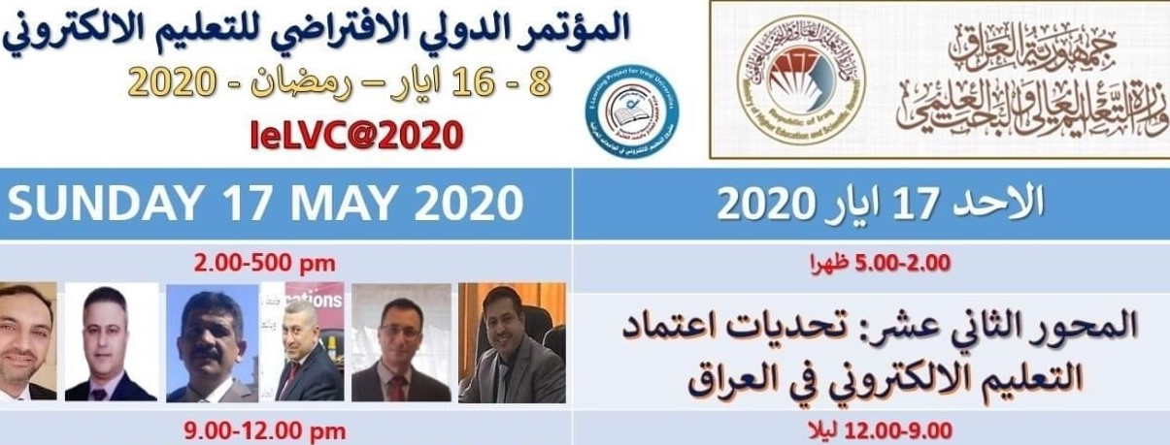
مشاركة اساتذة الكلية في نشاطات التعليم الالكتروني خارج الكلية

Slide 30
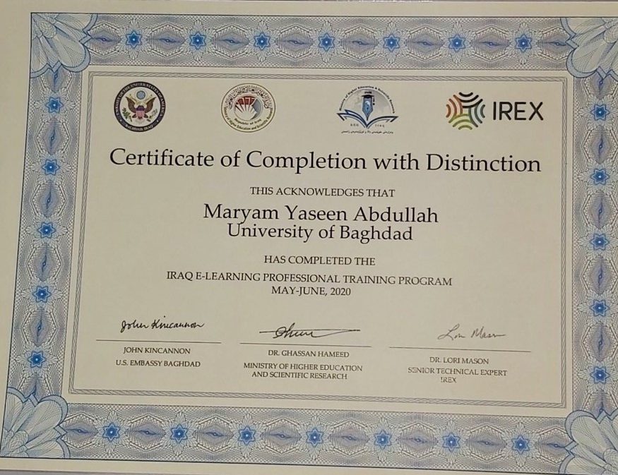
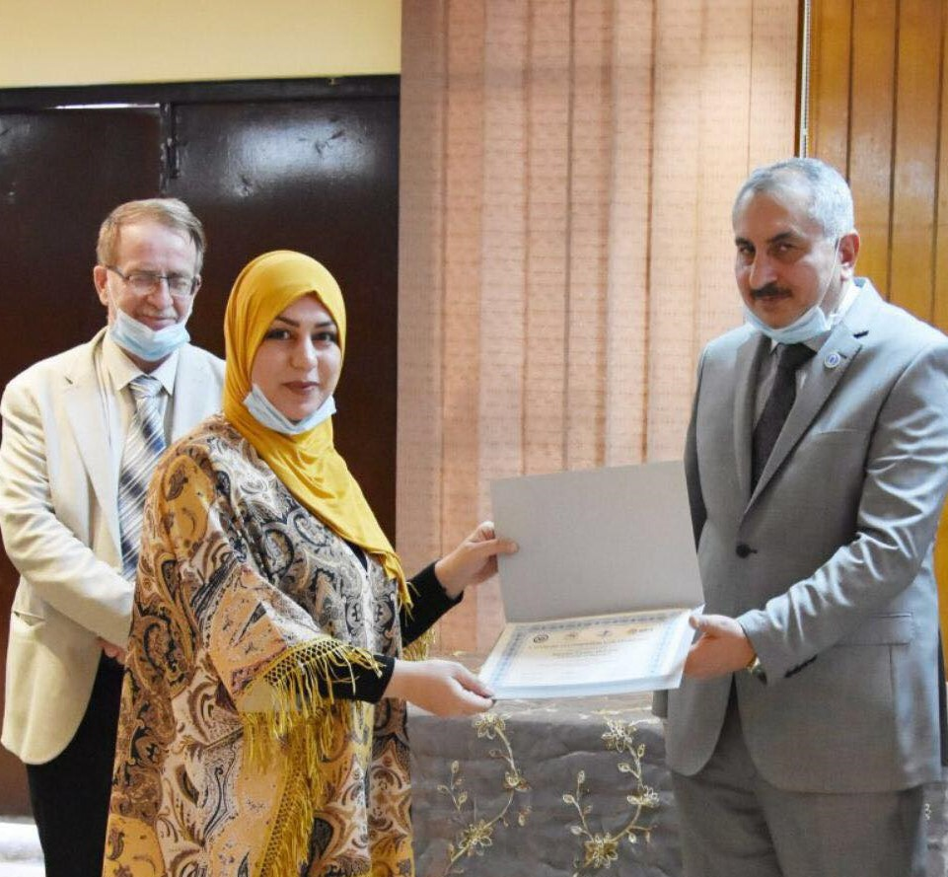
مشاركة التدريسية م. مريم ياسين عبد الله بدورة ايركس
(برنامج التدريب الاحترافي للتعليم الالكتروني – اعداد المدربين المحترفين )
المعد من قبل وزارة التعليم العالي والبحث العلمي ومنظمة هيئة البحث والتبادل الدولي IREX
للفترة 2020/4/30 - 2020/6/28

Slide 31
النشاطات الافتراضية لتدريب أساتدة اقسام الكلية
1- ورشة عمل تدريبية افتراضية بعنوان كيفية انشاء صف تعليمي متكامل عن طريق منصة كوكل كلاسروم / قسم اللغة العربية المحاضر (م.م. لؤي حاتم خماس) بتاريخ 2020/4/13
2- ورشة عمل تدريبية افتراضية بعنوان الصفوف الالكترونية المشاكل والحلول /
قسم اللغة الانكليزية المحاضرون ( م.د. عذراء عبدالحسين / ا.م. ايمان عادل جعفر) بتاريخ 2020/4/15
3- ورشةعمل تدريبية افتراضية بعنوان تهيئة الاسئلة الامتحانية وارسالها الى منصة كوكل كلاسروم / قسم التاريخ المحاضرون (ا.م.د. ابتسام سلمان / م.م.حيدر فاضل / م.م.علي عدنان ) بتاريخ 2020/6/29

Slide 32
ورش عمل تدريبية افتراضية اقامها اساتذة اقسام الكلية

Slide 33
النشاطات الافتراضية لتدريب طالبات الدراسة الاولية
1- كتيب تدريبي افتراضي بعنوان دليل الطالب لاداء االامتحان الالكتروني
قسم الحاسوب (اعداد أ.د. اياد عبد القهار عبد السلام ) بتاريخ 2020/6/19
2- ورشة عمل افتراضية بعنوان كيفية اداء الامتحان الالكتروني على منصة كوكل كلاسروم قسم التاريخ (المحاضرون ا.م.د. ابتسام سلمان، م.م. حيدر فاضل، م.م. علي عدنان ) بتاريخ 2020/6/22
3-ورشة عمل بعنوان التدريب على المنصات التعليمية الافتراضية
قسم اللغةالانكليزية (المحاضرون نخبة من اساتذة القسم ) بتاريخ 2020/4/10

Slide 34
ورش عمل تدريبية افتراضية لتدريب طالبات الدراسة الاولية

Slide 35
النشاطات الافتراضية لتدريب طالبات الدراسات العليا
1- ورشة عمل تدريبية افتراضية اجابات الطلاب بالامتحان الالكتروني
مركز ابن سنا للتعليم الالكتروني (المحاضر م.د. حسن علي حسن) بتاريخ 2020/6/12
2- ورشة عمل افتراضية بعنوان اختيار عنوان البحث العلمي /السرقة العلمية / توثيق المصادر قسم اللغة الانكليزية (المحاضرون ا.م.د. مروة غازي، ا.م.د. ميسون طاهر) بتاريخ 2020/4/18
3- ورشة عمل افتراضية بعنوان الية كتابة مقترح بحث رسالة او اطروحة
قسم اللغة الانكليزية المحاضرة (م.د. وفاء صاحب مهدي) بتاريخ 2020/5/9

Slide 36
ورش عمل تدريبية افتراضية لتدريب طالبات الدراسات العليا

Slide 37
النشاطات الافتراضية لتدريب اعضاء اللجان الامتحانية
1- ورشة تدريبية افتراضية بعنوان اعداد الامتحانات الالكترونية وفق متطلبات اللجان الامتحانية / قسم الحاسوب المحاضر (أ.د. اياد عبد القهارعبد السلام ) بتاريخ 2020/6/6
2- ورشة عمل تدريبية افتراضية بعنوان مهام التدريسي واللجان الامتحانية في تصحيح الاجابات بشكل الكتروني للامتحانــات / قســـم الحاســـوب المحاضـــر (أ.د. اياد عبد القهارعبد السلام ) بتاريخ 2020/6/15
3- ورشة عمل تدريبية افتراضية بعنوان ادارة القاعة الامتحانية الافتراضية على منصة كوكل كلاسروم / قســـم التاريـــخ المحاضـــرون (ا.م.د. ابتسام سلمان
م.م. حيدر فاضل / م.م.علي عدنان ) بتاريخ 2020/6/25

Slide 38
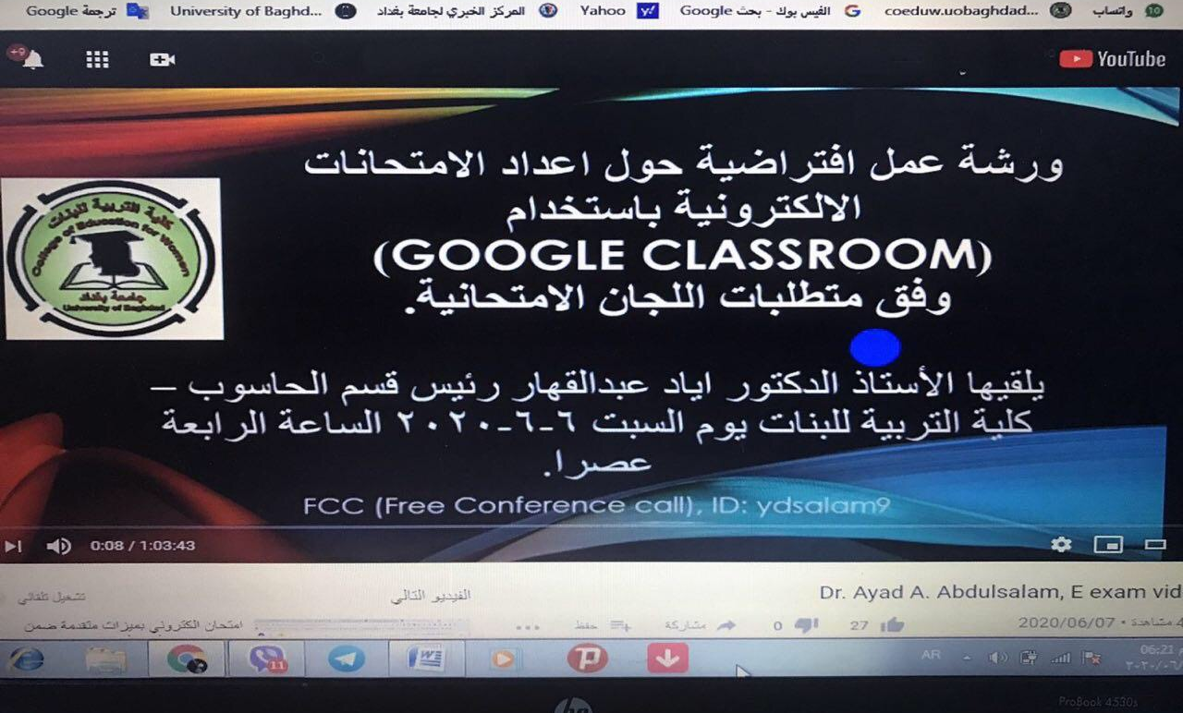
ورش عمل تدريبية افتراضية لتدريب اعضاء اللجان الامتحانية

Slide 39
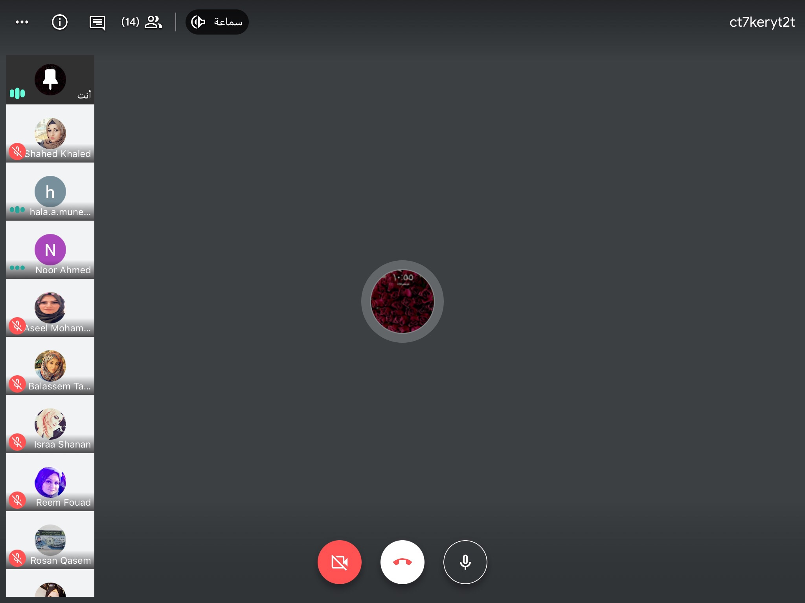
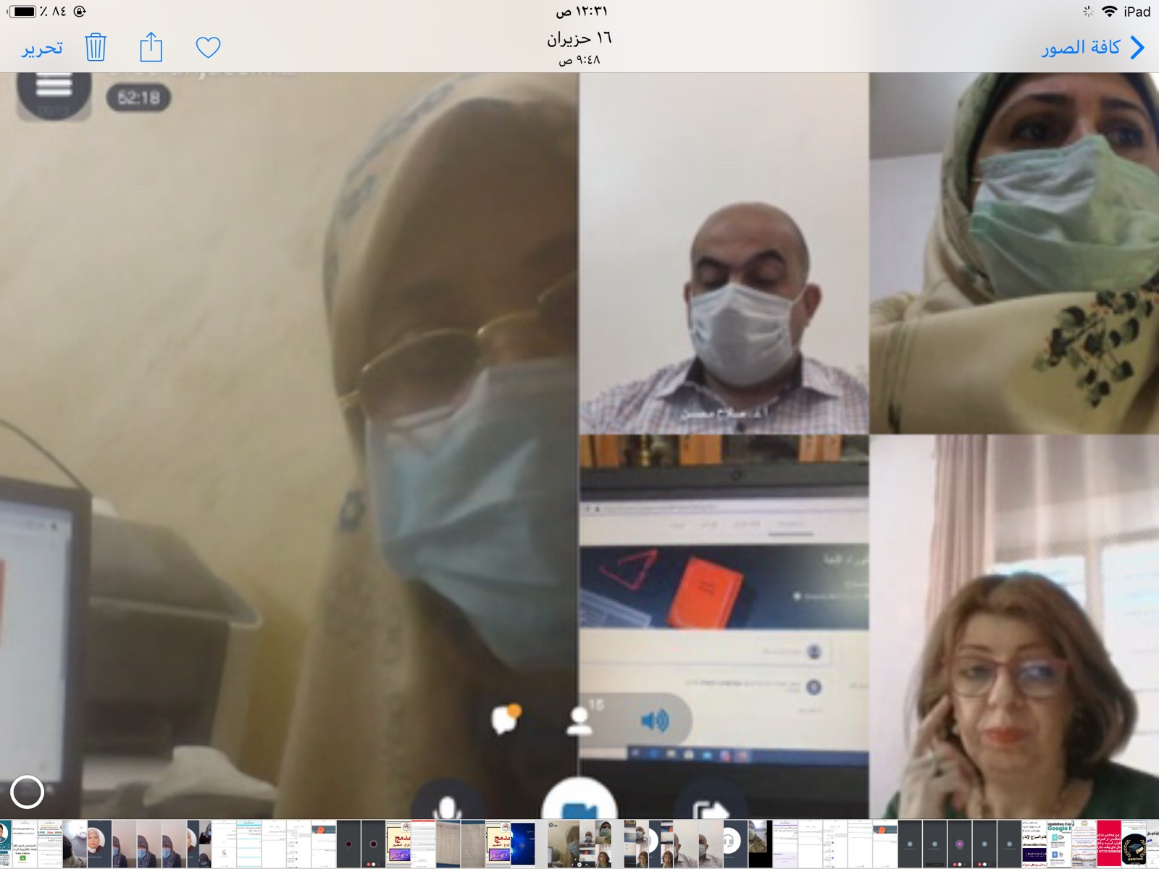
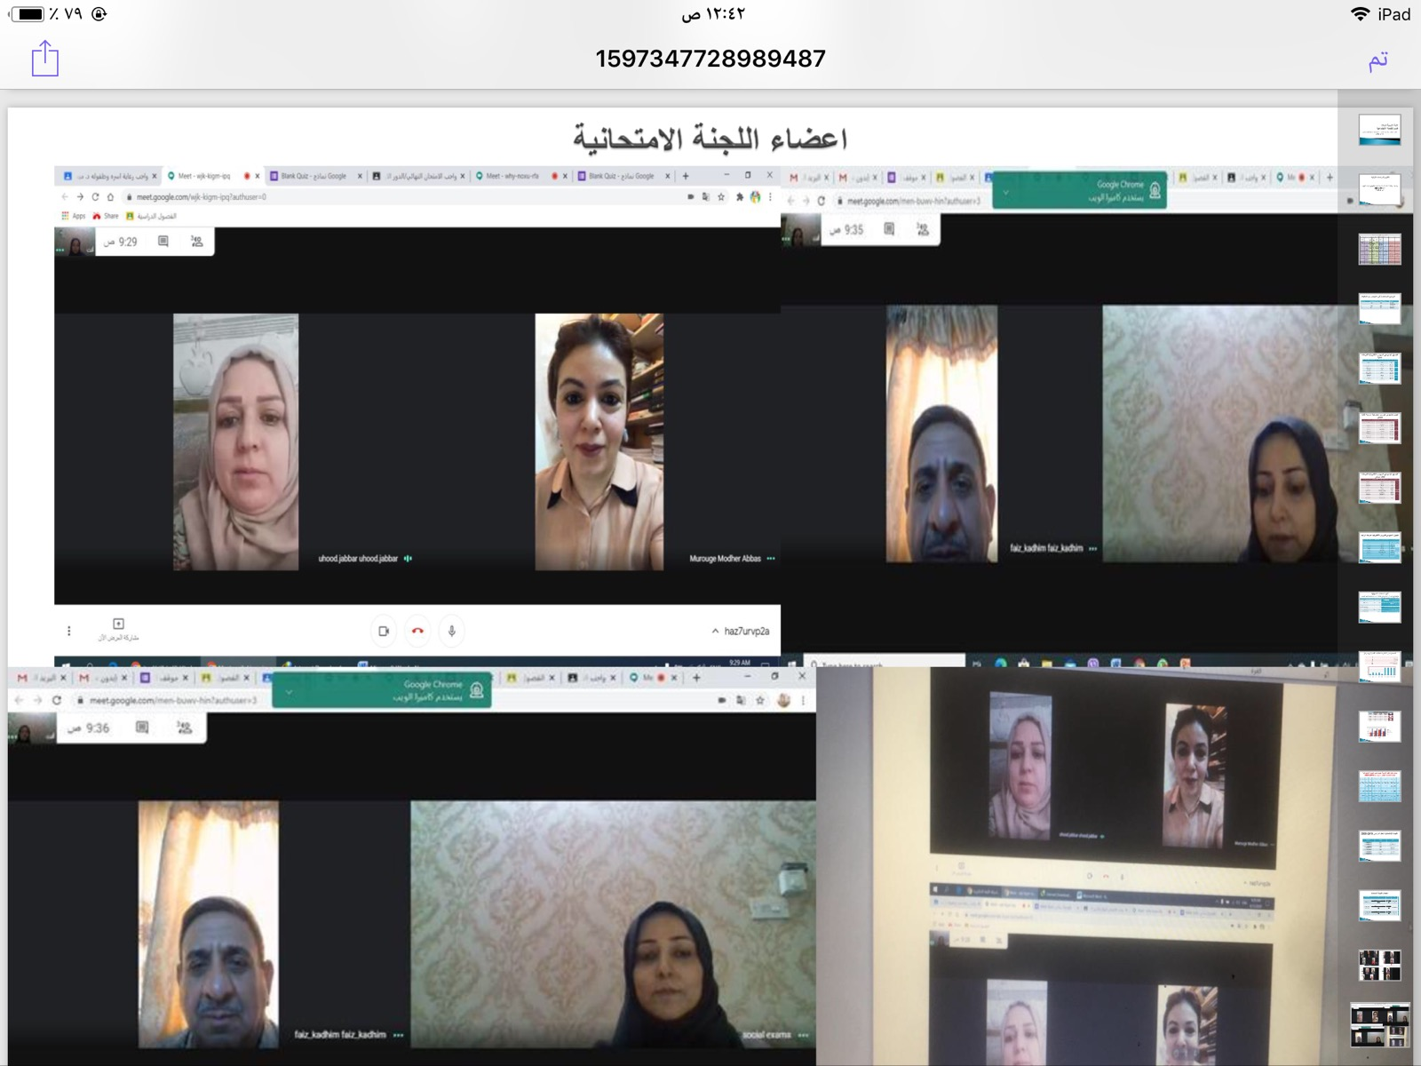
متابعة اعضاء اللجنة الامتحانية الصفوف الامتحانية الالكترونية

Slide 40
نماذج تفاعل الطالبات مع اللجنة الامتحانية
الامتحانات النهائية للدراسة الاولية

Slide 41
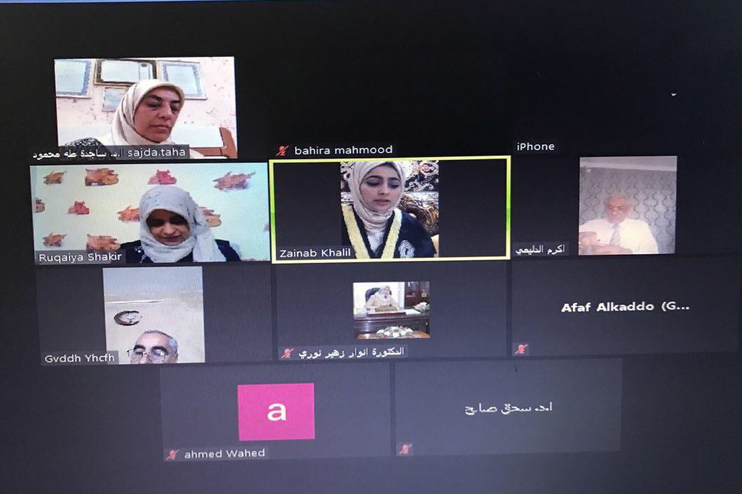
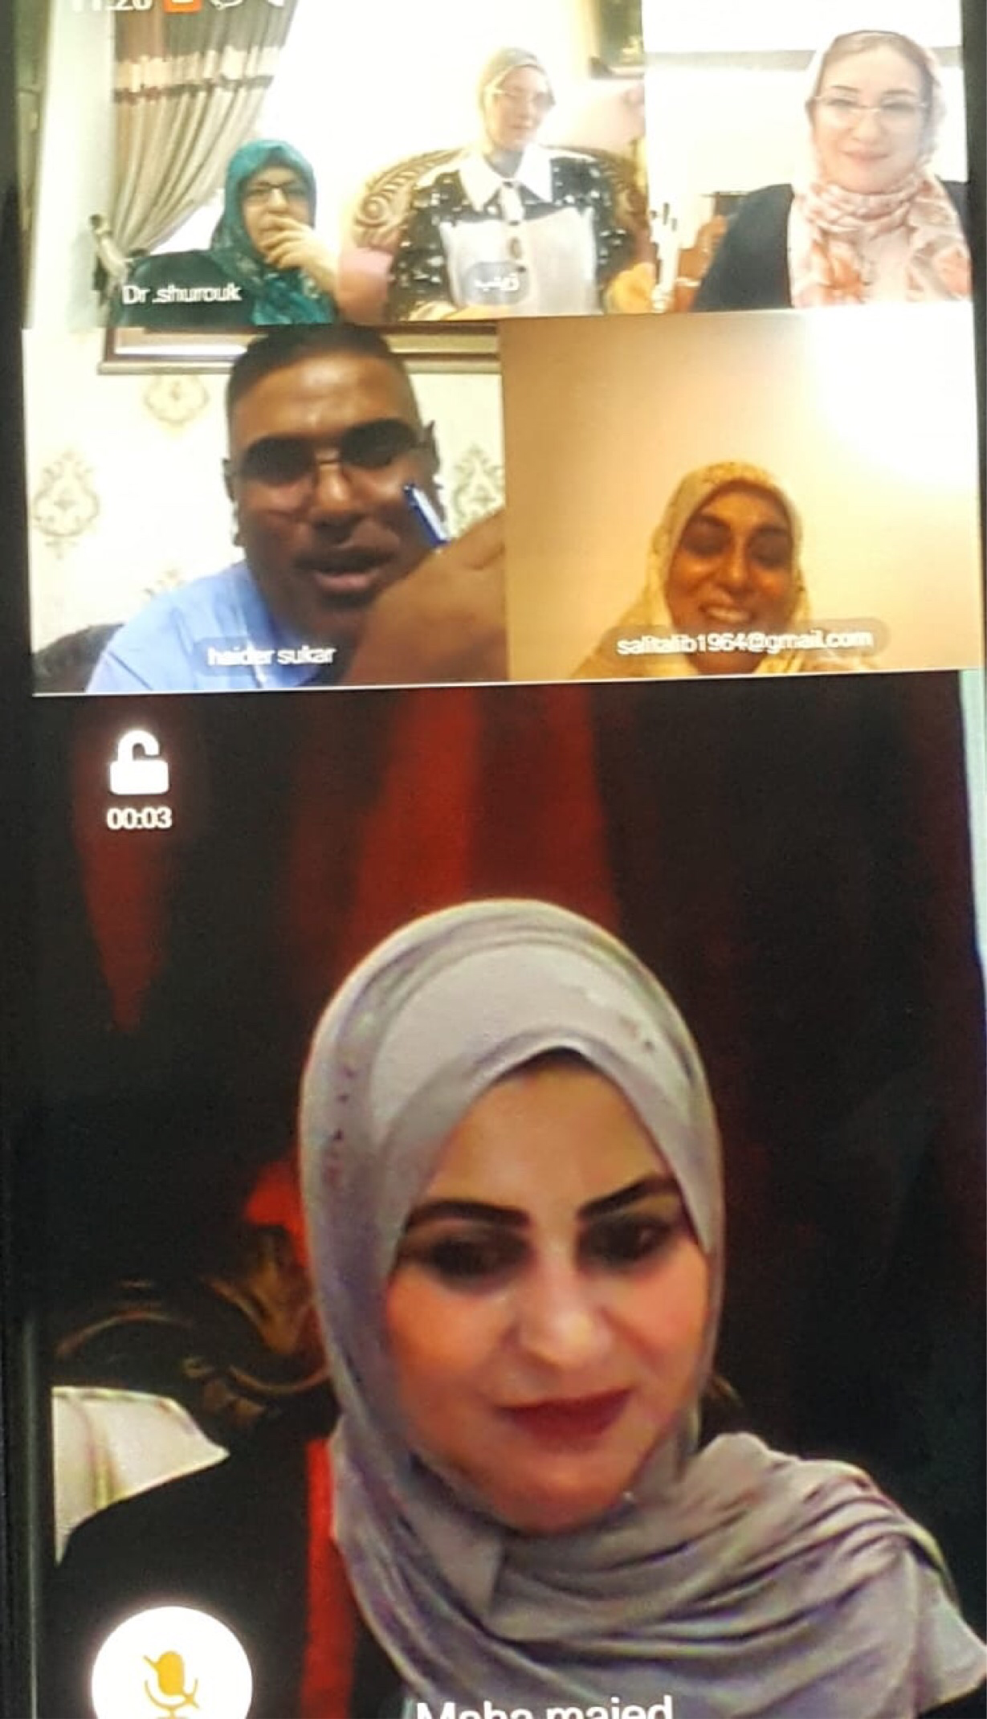
عقد مناقشات افتراضية لطالبات الدراسات العليا

Slide 42
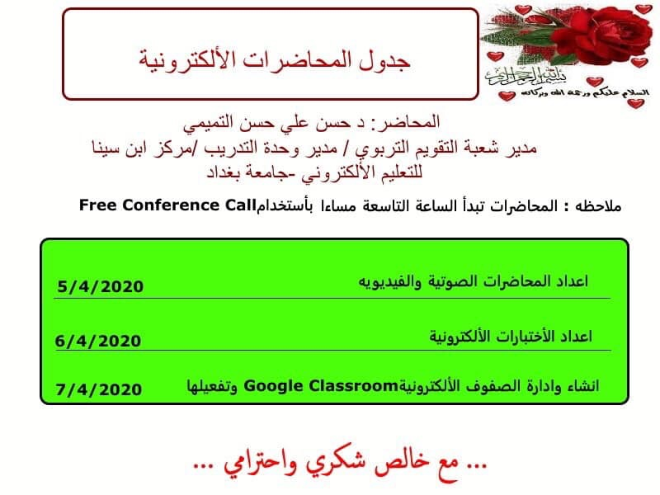
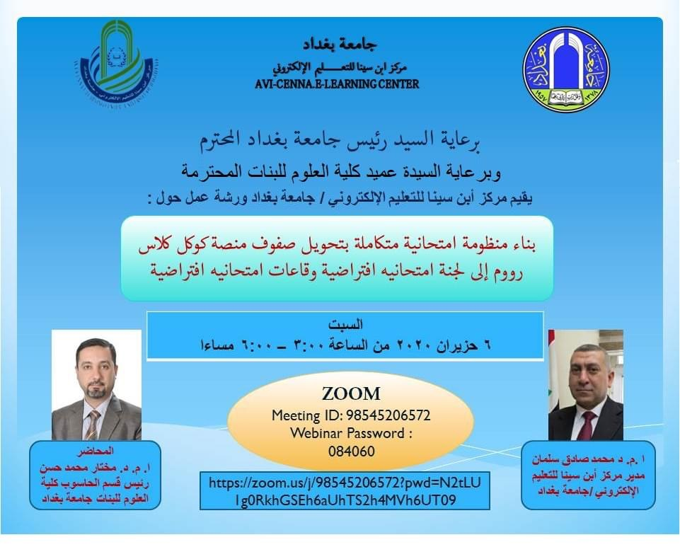
المشاركة حضور ورش عمل افتراضية اقامها مركز ابن سينا للتعليم الالكتروني

Slide 43
المشاركة حضور ورش عمل افتراضية اقامها مركز ابن سينا للتعليم الالكتروني

Slide 44
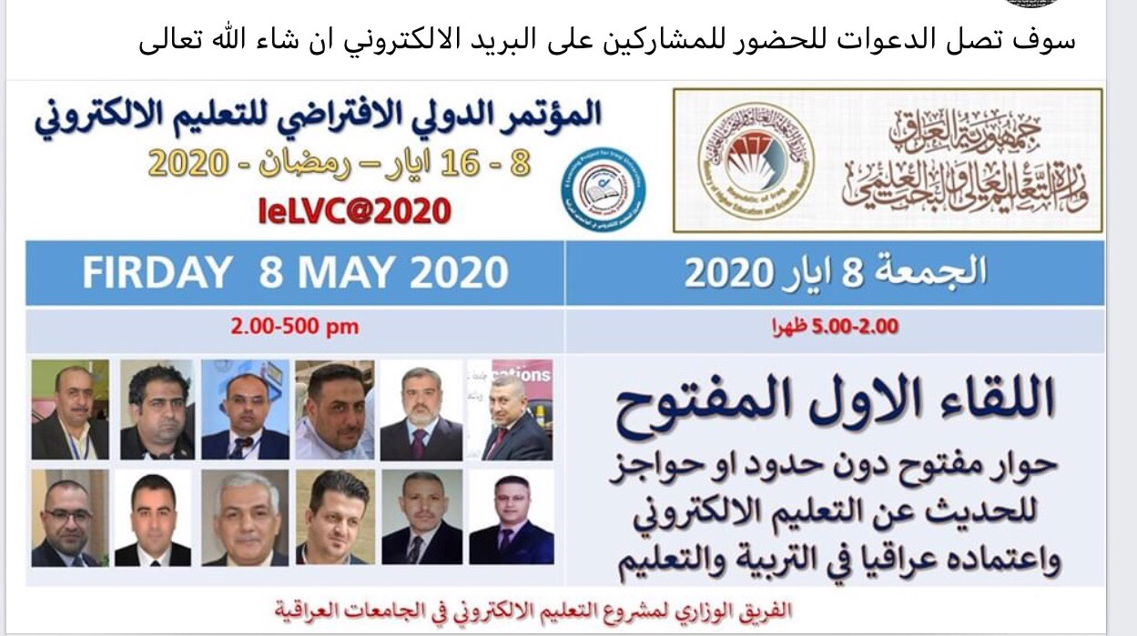
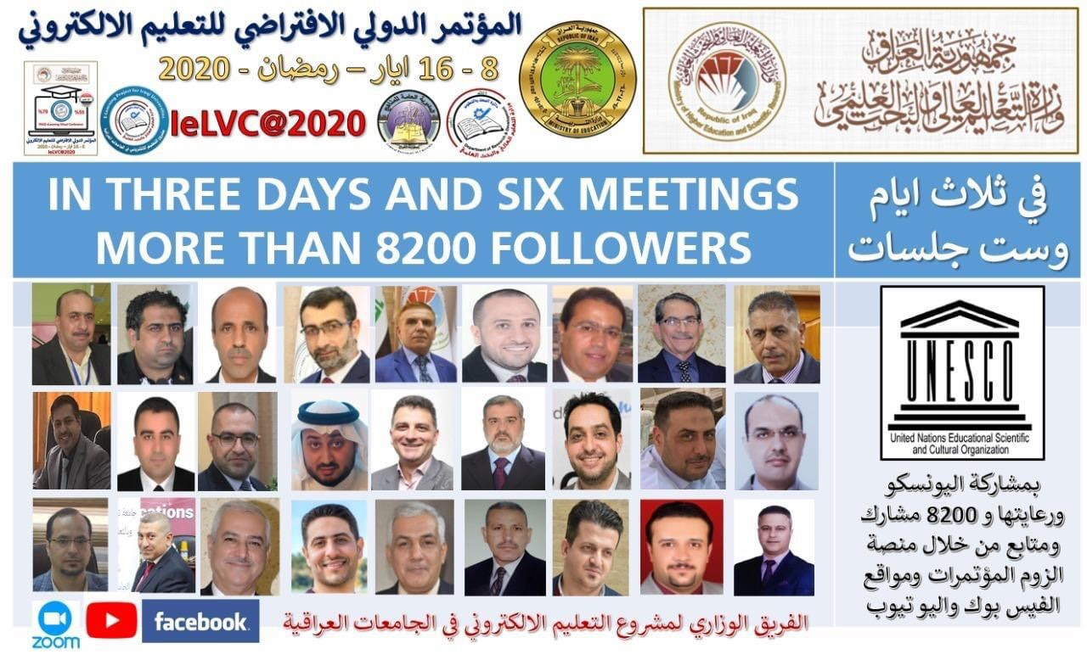
المشاركة حضور مؤتمر اقامه الفريق الوزاري

Slide 45
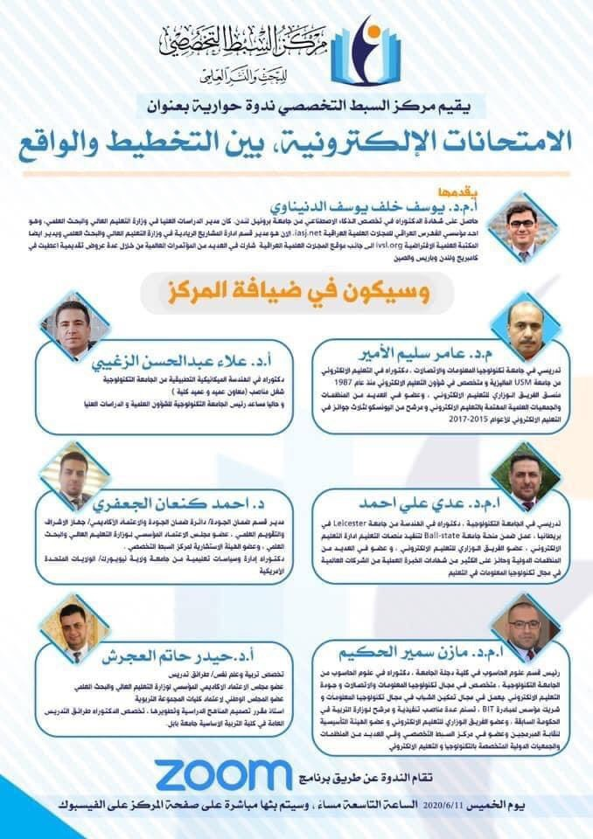
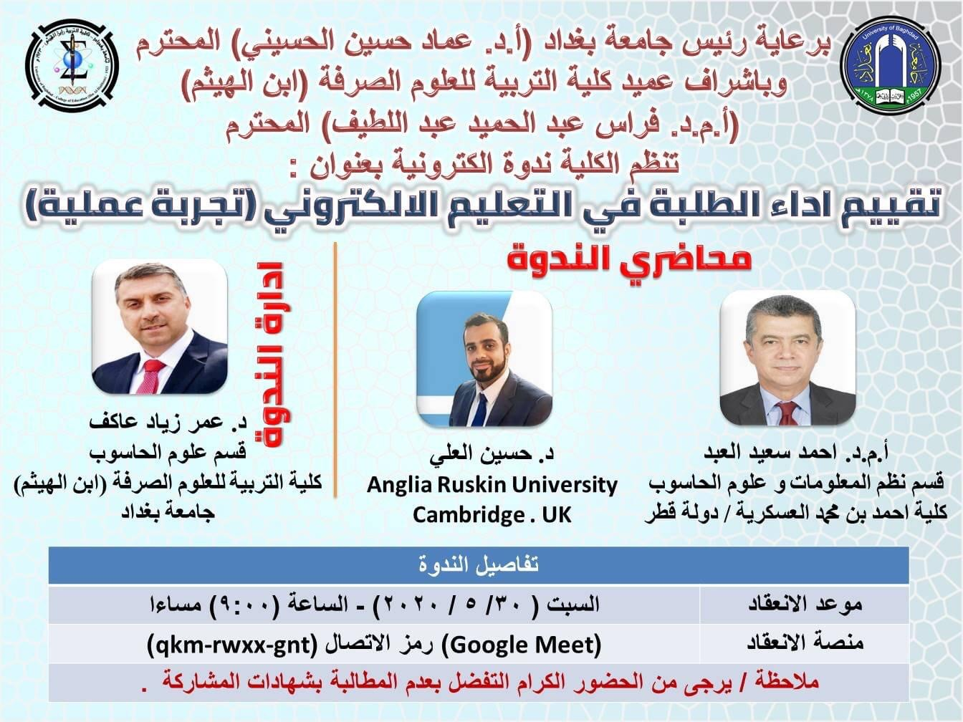
المشاركة حضور ندوات اقامها الفريق الوزاري

Slide 46
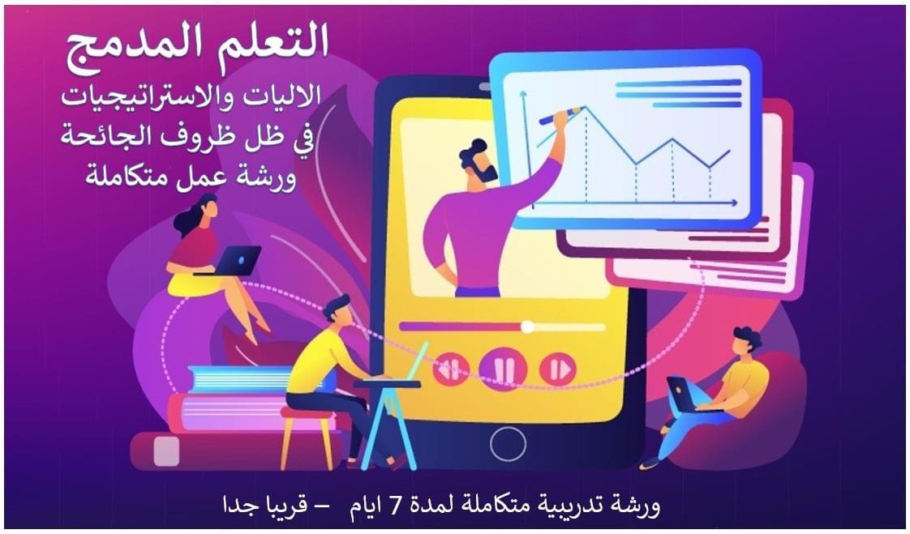
المشاركة حضور ورش عمل افتراضية اقامها الفريق الوزاري

Slide 47
المشاركة حضور ورش عمل افتراضية اقامها الفريق الوزاري

Slide 48
المشاركة حضور ورش عمل افتراضية اقامها الفريق الوزاري

Slide 49
المشاركة حضور ورش عمل افتراضية اقامها الفريق الوزاري

Slide 50
المشاركة حضور ورش عمل افتراضية اقامها الفريق الوزاري

Slide 51
توجيه كتاب تثمين جهود من السيد العميد ومسؤول وحدة ابن سينا الى اساتذة اقسام الكلية

Slide 52
فائق التقدير والاحترام الى معاون العميد للشؤون العلمية لمتابعة ودعم نشاطات وحدة ابن سينا للتعليم الالكتروني
فائق الشكر والتقدير الى
مركز ابن سينا للتعليم الالكتروني للمتابعة والتوجيه لانجاح عملية التعليم الالكتروني

